Slide 1
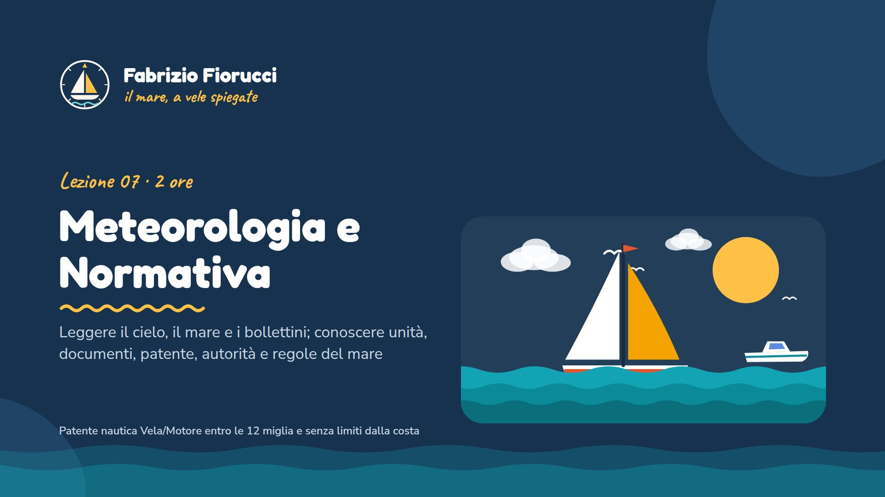
Notes:
Lezione 7, rivista sulla scaletta della scuola. Meteorologia: barometro e igrometro, isobare e vento, il vento, le brezze, fronti, carte sinottiche, nebbia e foschia, nubi, mare e onde, maree, correnti, Meteomar e radio costiere, previsioni. Normativa: patenti, classificazione delle unità, documenti, marcatura CE e limiti, obblighi del comandante, aree marine protette, protezione dell'ambiente, sci nautico, subacquei, pesca sportiva, locazione e noleggio, sanzioni. Dall'All. A al DM 323/2021 anche visite e certificazioni (3b) e autorità marittima e ordinanze (8b). La meteo pesa 2 quesiti su 20, la normativa 3.

Slide 2
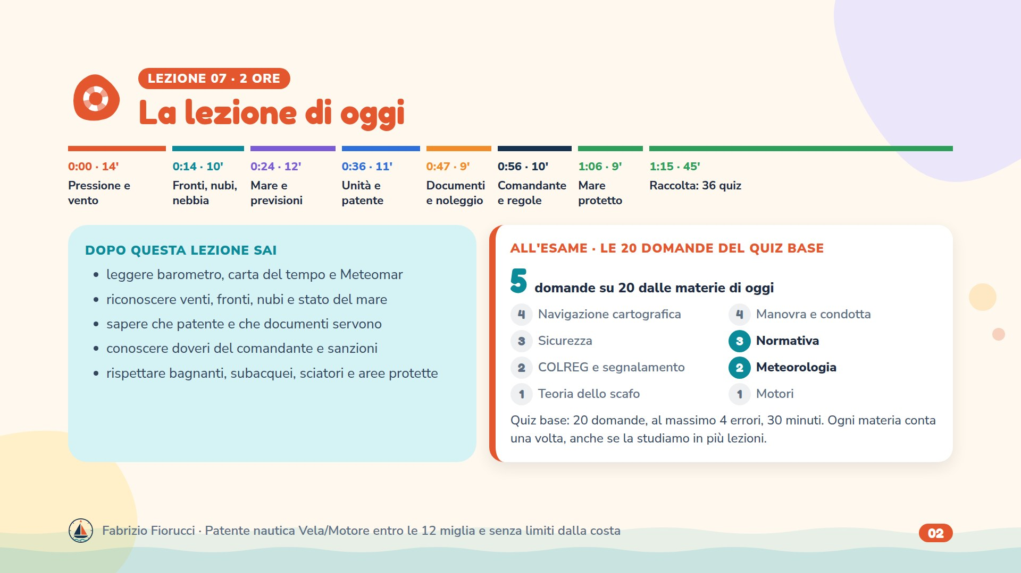
Notes:
Sette capitoli di teoria in 75 minuti, ognuno chiuso da una verifica da 2 quiz ufficiali (DD 131/2022): andare spediti sulle slide, il dettaglio è nelle note. Poi 45 minuti di raccolta quiz: 36 quiz ufficiali. Banca: elementi di meteorologia 46 quiz (1.6.1), bollettini e previsioni 53 (1.6.2), venti 21 (1.6.3), leggi e regolamenti 125 (1.8.1), sci nautico, pesca, aree protette e ambiente 59 (1.8.2), visite e certificazioni 19 (1.3.4), più i quiz su costa, subacquei e pesca della sezione 1.4.2.

Slide 3
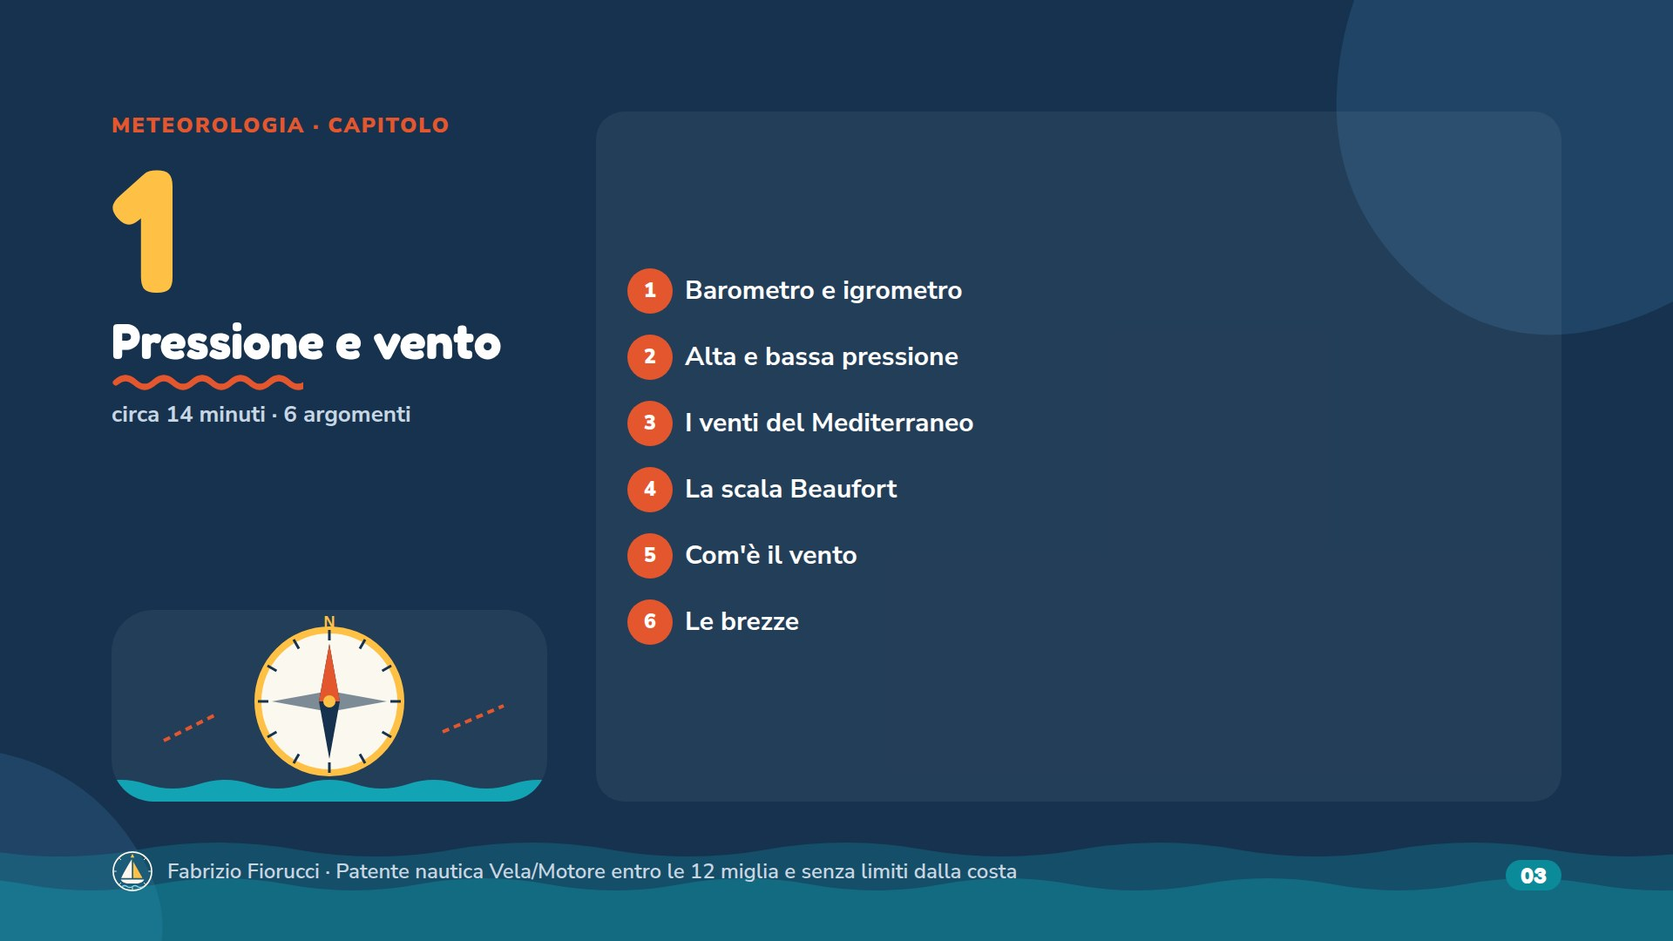
Notes:
Circa 14 minuti, verifica da 2 quiz compresa: andare spediti, il dettaglio è nelle note. Capitolo 1 della parte di meteorologia.

Slide 4
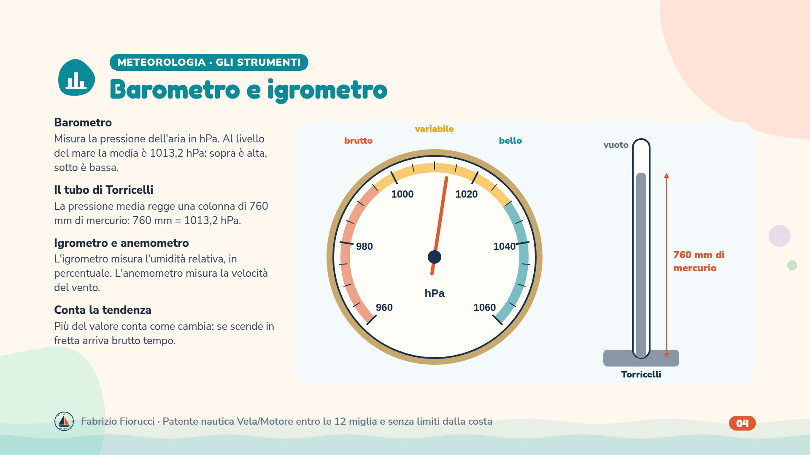
Notes:
Materiale della scuola: barometro e igrometro. Quiz 1.6.1-34 e -35 (il barometro misura la pressione), -5 (hPa), 1.6.2-47 e 1.6.1-38 (1013,2 hPa normale; il codice 1.6.1-38 è doppio nella banca), -36 (igrometro: umidità relativa), -23 (anemometro: velocità del vento), -12 (conta la tendenza della pressione). Torricelli: 760 mm Hg = 1013,2 hPa = 1 atmosfera.

Slide 5
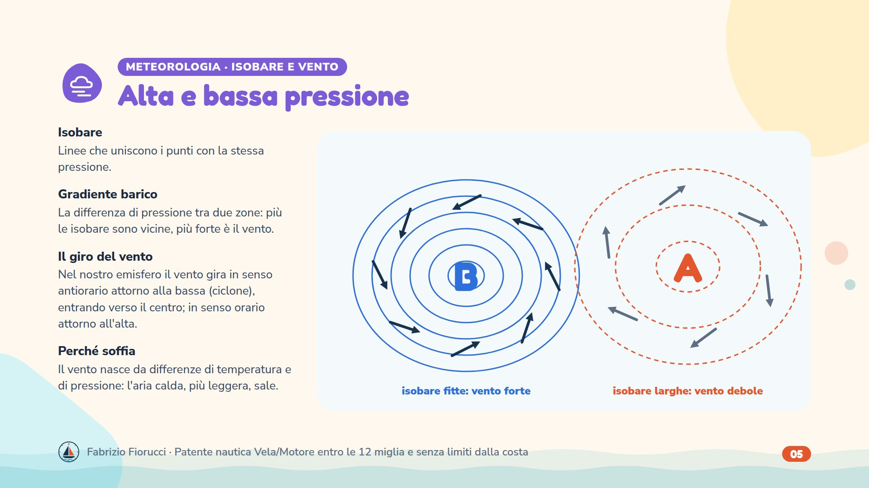
Notes:
Quiz 1.6.1-6 (isobare), -19 (senso antiorario attorno alla bassa nel nostro emisfero), -20 e 1.6.2-53 (gradiente barico, isobare vicine = vento forte), -25 (il vento nasce da differenze di temperatura e pressione), -38 (l'aria calda è più leggera), -8 (definizione di vento: spostamento quasi orizzontale, con direzione e velocità). Sulle carte italiane B = bassa, A = alta (in inglese L e H).

Slide 6
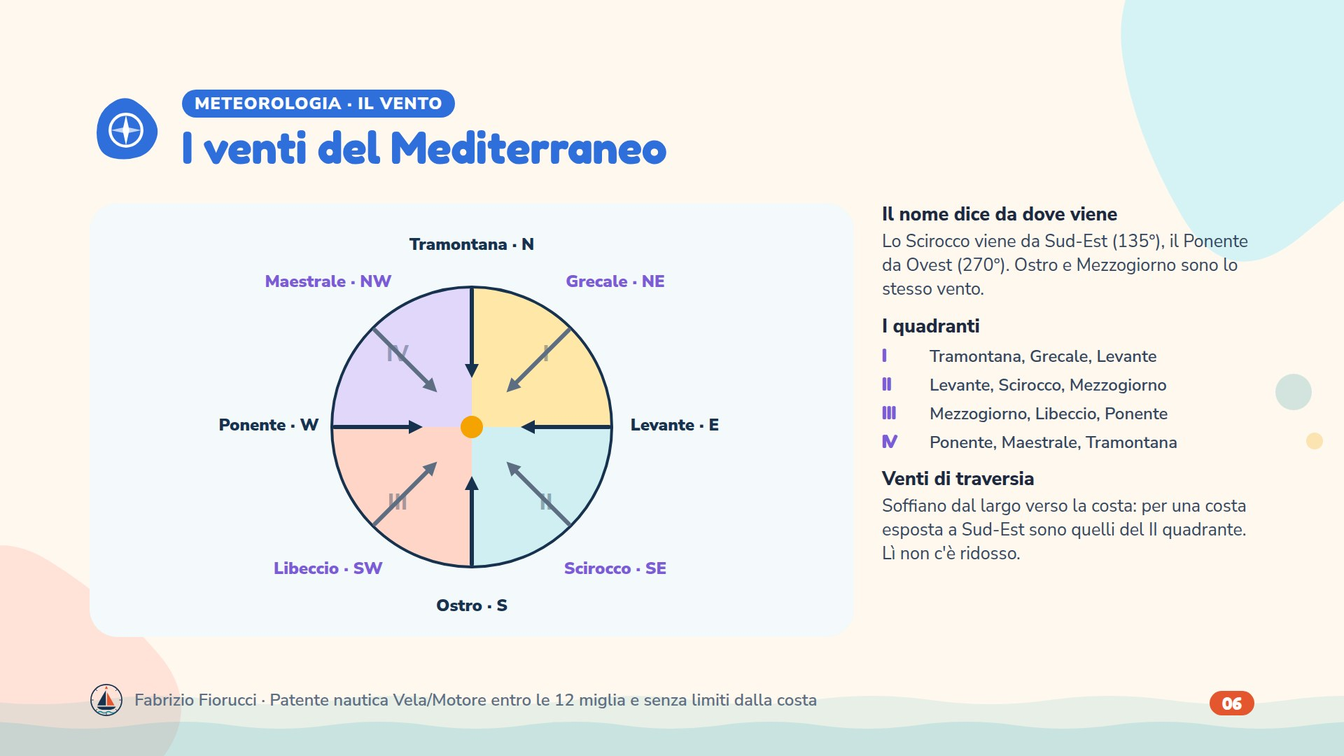
Notes:
Materiale della scuola: il vento. Quiz 1.6.3-1…-4 (venti dei quadranti), -5 (la rosa dei venti indica la direzione di provenienza), -6…-19 (singoli venti e gradi: Scirocco 135°, Ponente 270°, Ostro 180°, Maestrale da NW, Grecale da NE, Libeccio da SW), -15 (Ostro = Mezzogiorno), -20 (i venti intercardinali prendono il nome dalla provenienza). Il vento si indica «da», la corrente «verso» (lezione 4). Venti di traversia: il ridosso si cerca sottovento alla costa.

Slide 7
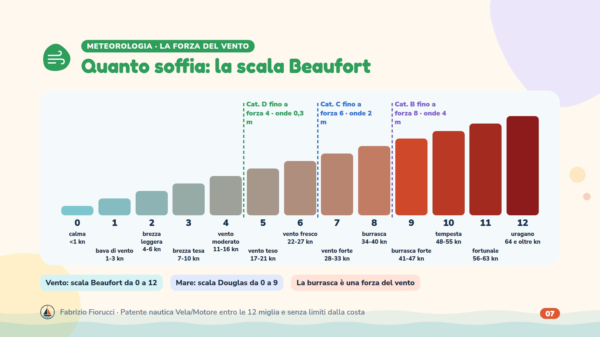
Notes:
Nomi della scala come nel materiale della scuola (forza 8 burrasca, 9 burrasca forte, 10 tempesta, 11 fortunale, 12 uragano); la tabella dell'Organizzazione meteorologica mondiale in italiano usa anche «burrasca moderata» per la 8 e «tempesta violenta» per la 11. Quiz 1.6.1-1 (scala Beaufort), -40 (vento 0-12, mare 0-9), 1.6.2-24 (burrasca = forza del vento), 1.8.1-116, -117, -119 (categorie di progettazione: B fino a forza 8 e onde 4 m, C forza 6 e onde 2 m, D forza 4 e onde 0,3 m, occasionalmente 0,5), 1.8.1-12 e -61 (i limiti delle unità CE dipendono da vento e onde).

Slide 8
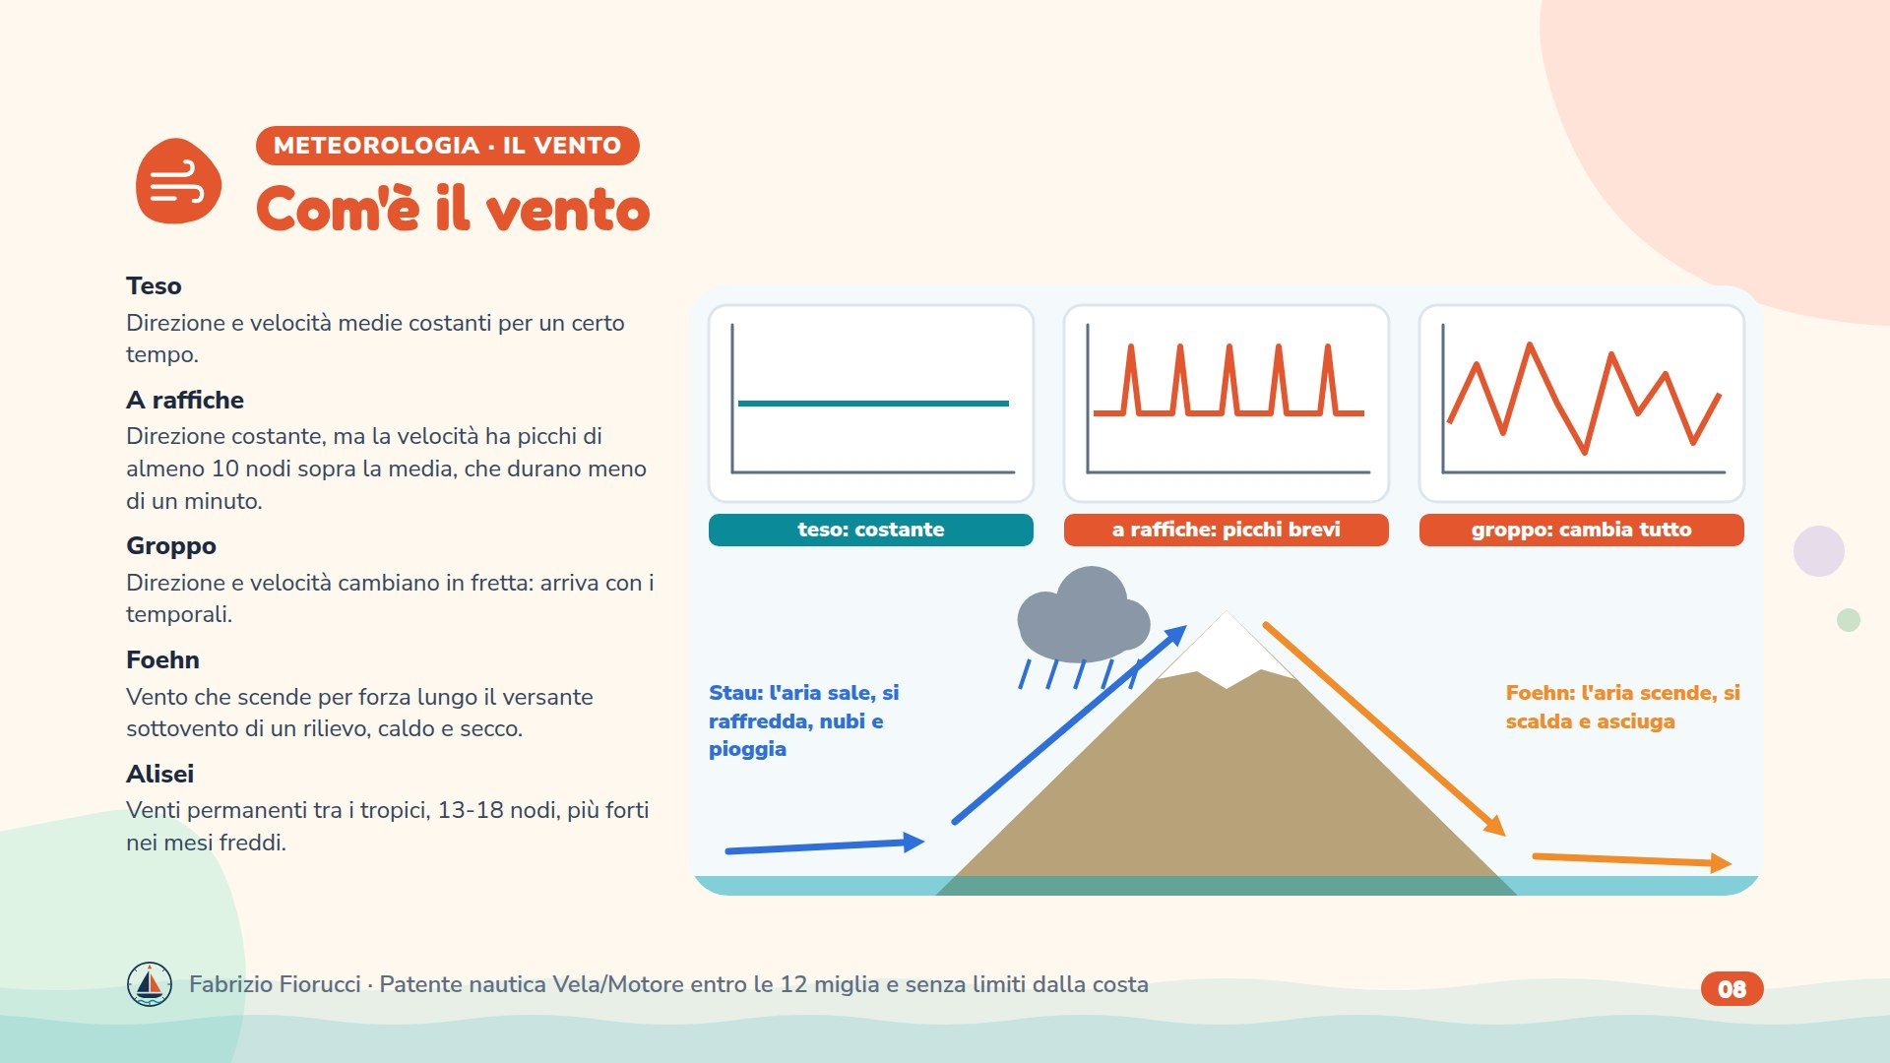
Notes:
Materiale della scuola: il vento 2. Quiz 1.6.2-36 (vento teso), -37 (raffiche: almeno 10 nodi oltre la media, meno di un minuto), -38 (Foehn: scende lungo il versante sottovento), 1.6.1-21 (alisei: permanenti, 13-18 nodi, più forti nei mesi freddi). Stau: sul versante sopravento l'aria sale, si raffredda, condensa e piove; scendendo dall'altra parte si riscalda ed è secca.

Slide 9
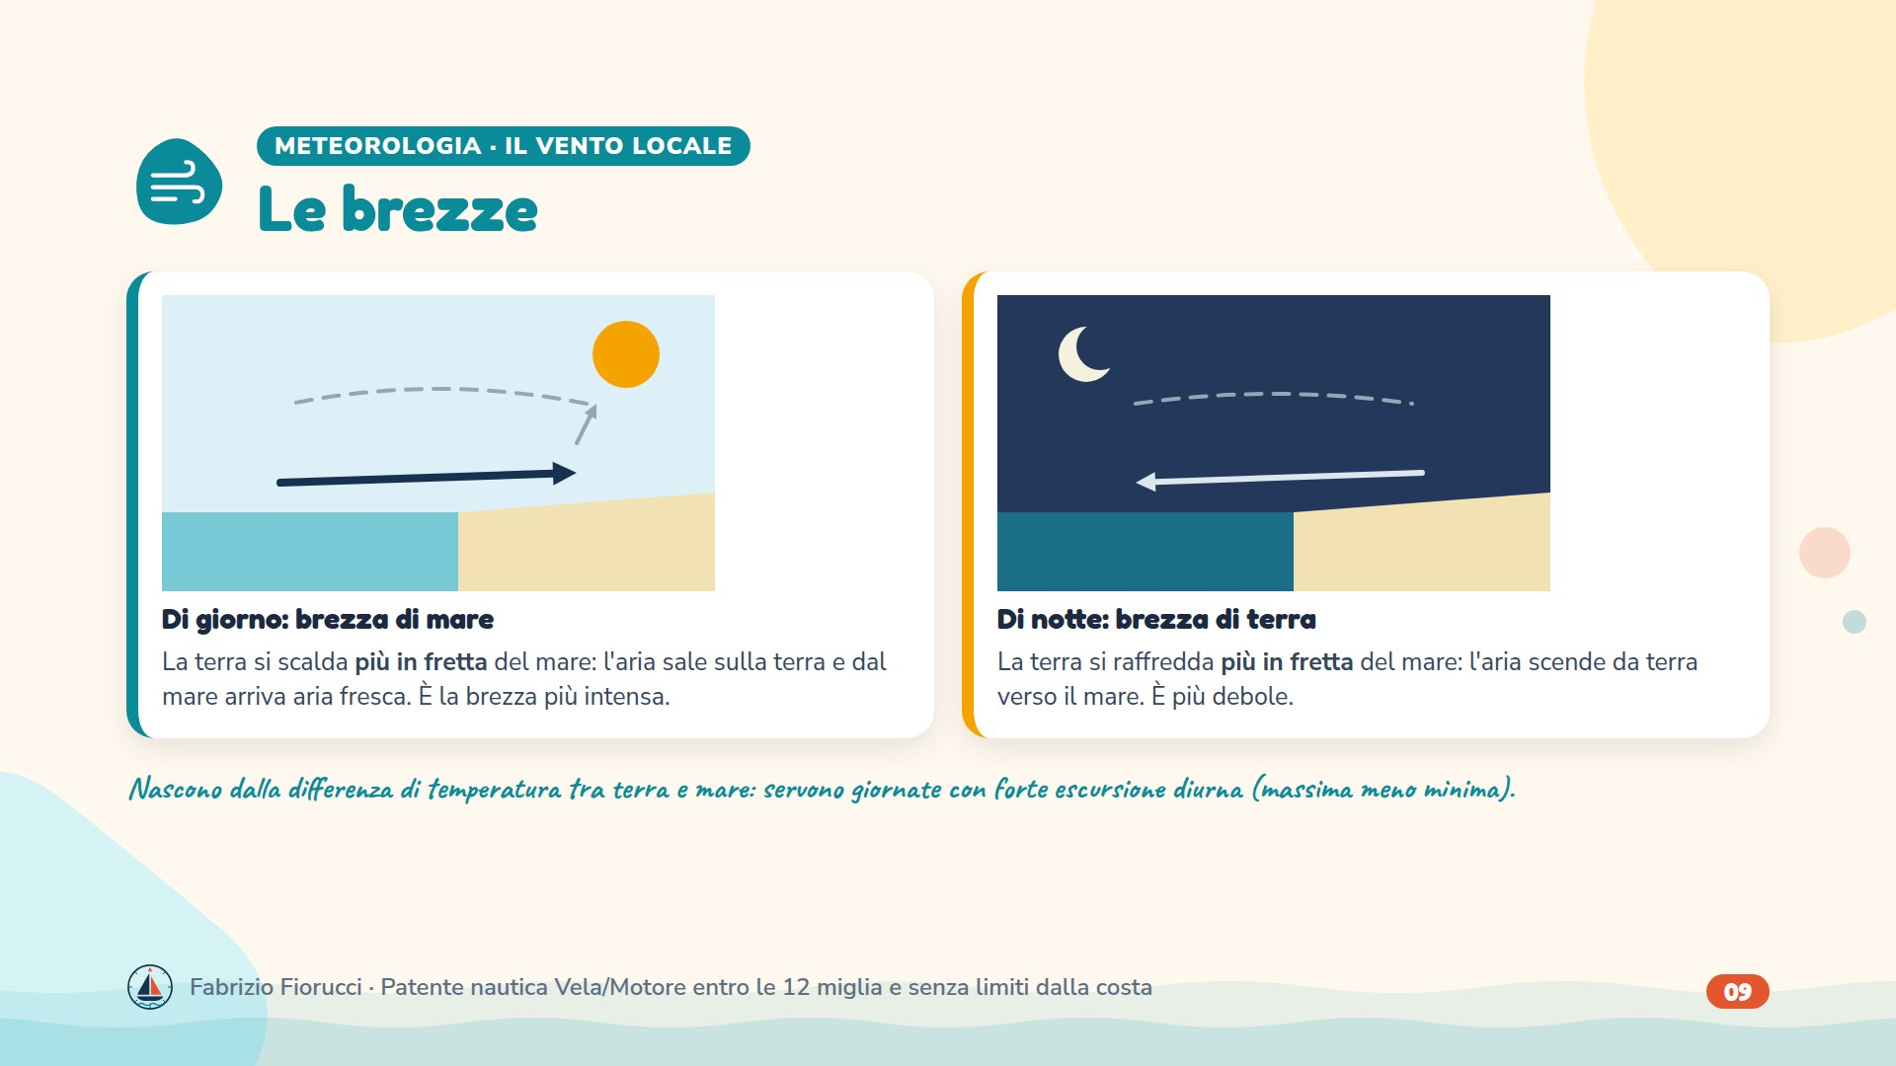
Notes:
Materiale della scuola: le brezze. Quiz 1.6.1-24, -26, -28, -37 (brezza di mare di giorno: la terra si scalda prima; nasce dalla diversa temperatura tra due zone), -27, -29, -31, -32, -33 (brezza di terra di notte: la terra si raffredda prima), -2 (la diurna è più intensa), -3 (escursione diurna). In estate la brezza di mare arriva a fine mattinata e cala al tramonto: attenzione al rientro.

Slide 10
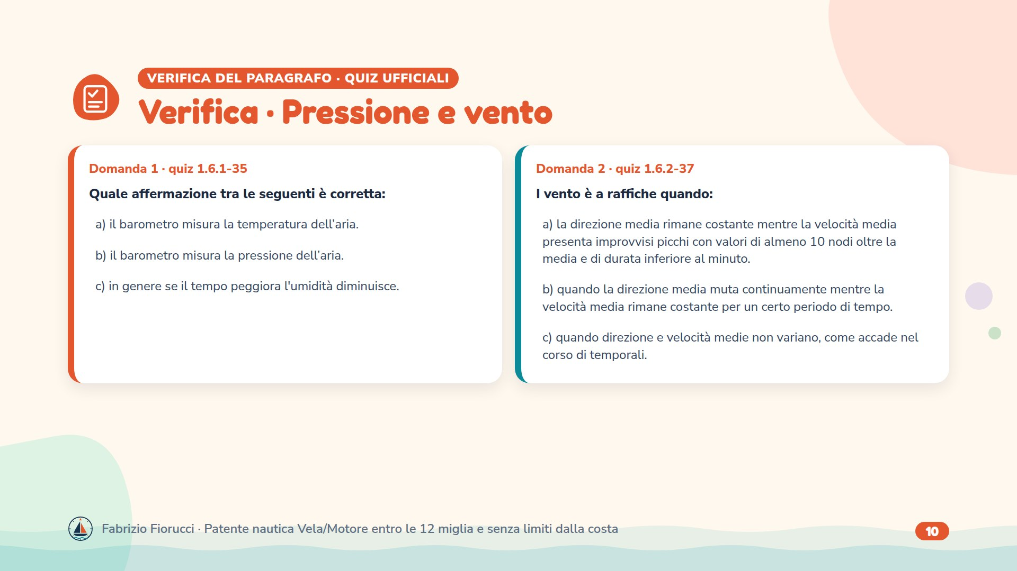
Notes:
Leggere le domande, lasciare un minuto per rispondere, poi passare alla slide con le risposte esatte.

Slide 11
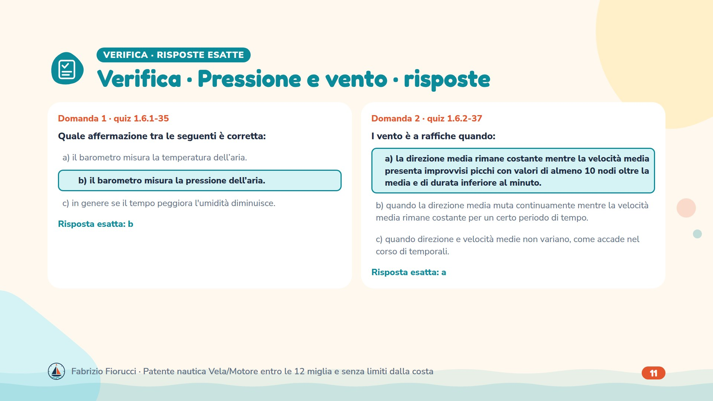
Notes:
Risposte: 1.6.1-35 → b) il barometro misura la pressione dell’aria.; 1.6.2-37 → a) la direzione media rimane costante mentre la velocità media presenta improvvisi picchi con valori di almeno 10 nodi oltre la media e di durata inferiore al minuto.

Slide 12
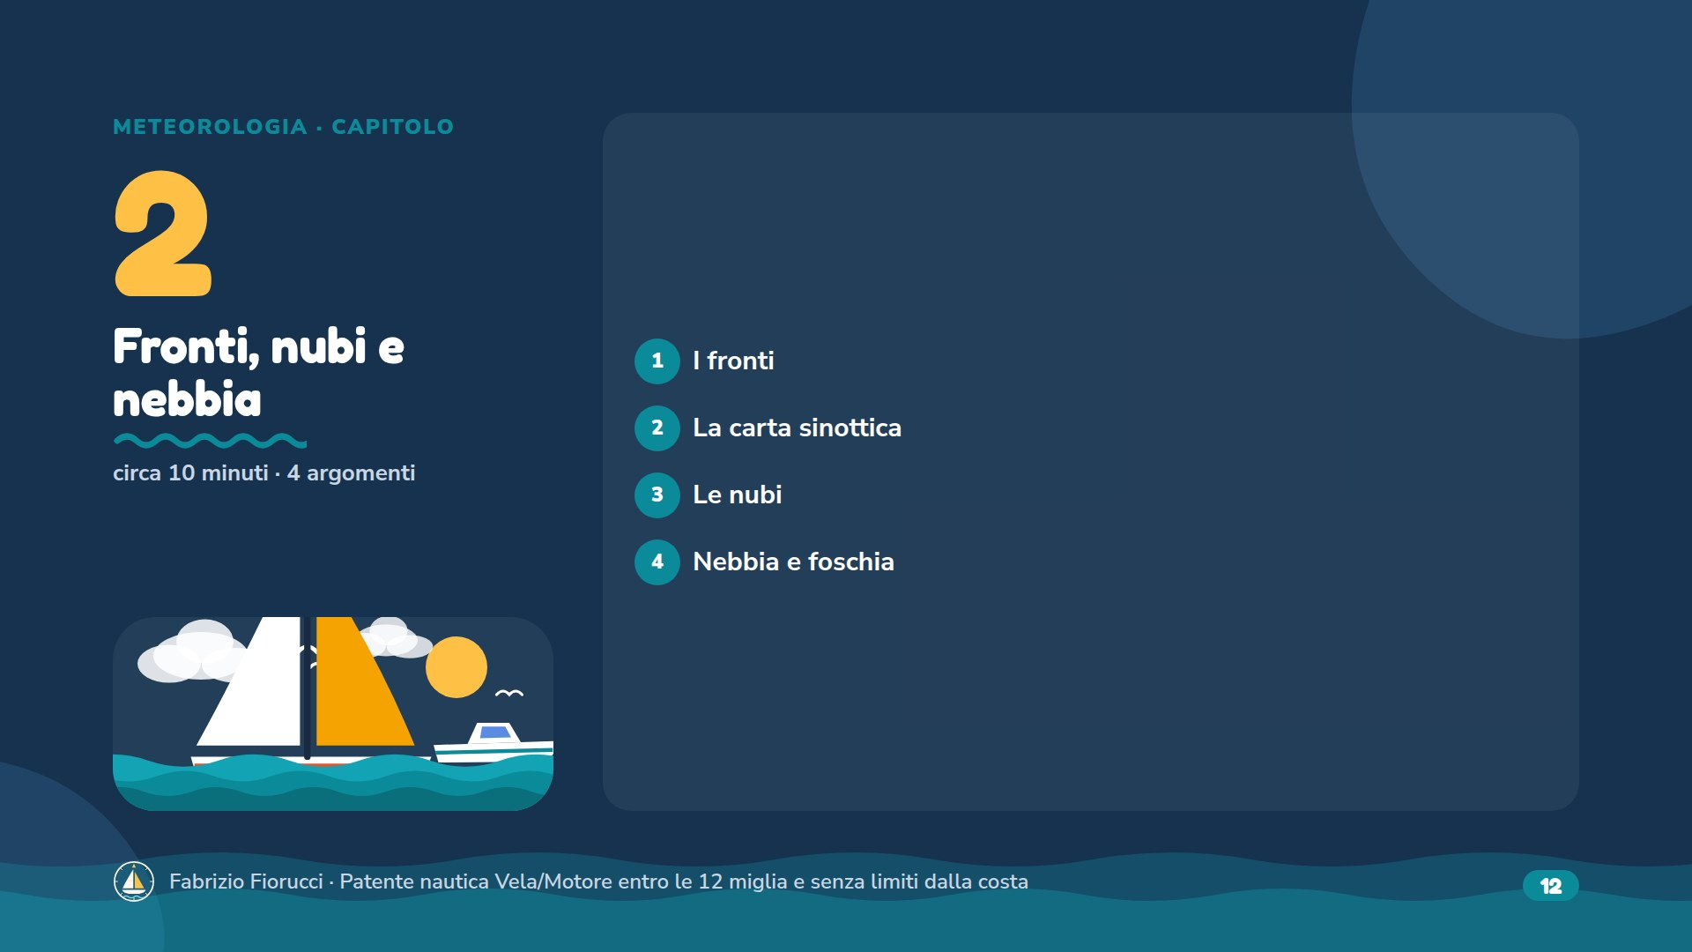
Notes:
Circa 10 minuti, verifica da 2 quiz compresa: andare spediti, il dettaglio è nelle note. Capitolo 2 della parte di meteorologia.

Slide 13
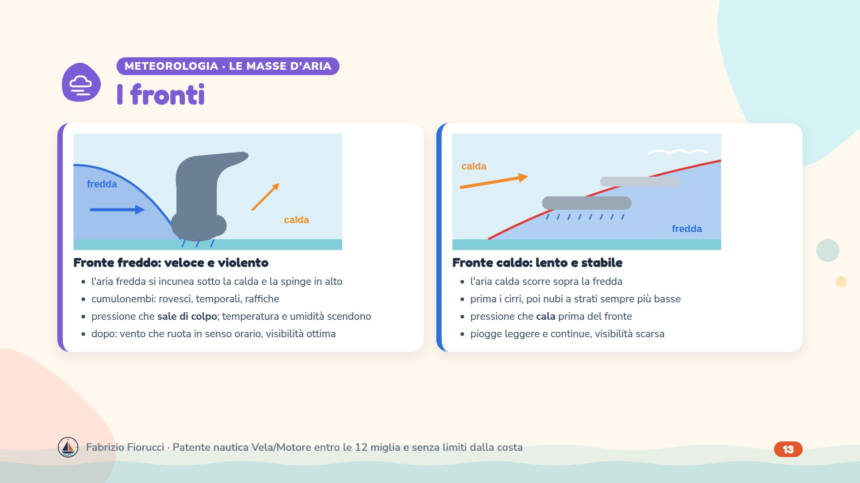
Notes:
Materiale della scuola: fronti (sezione verticale). Quiz 1.6.1-15 e 1.6.2-27 (fronte: superficie di contatto tra due masse d'aria), 1.6.1-16 e 1.6.2-50 (fronte caldo, piogge leggere), 1.6.1-17, -41, 1.6.2-32, -49, -51 (fronte freddo: pressione in brusco aumento, cumulonembi, raffiche), 1.6.2-48 (prima del fronte caldo la pressione cala), 1.6.2-33 e -34 (aria instabile: rovesci a intermittenza, visibilità buona).

Slide 14
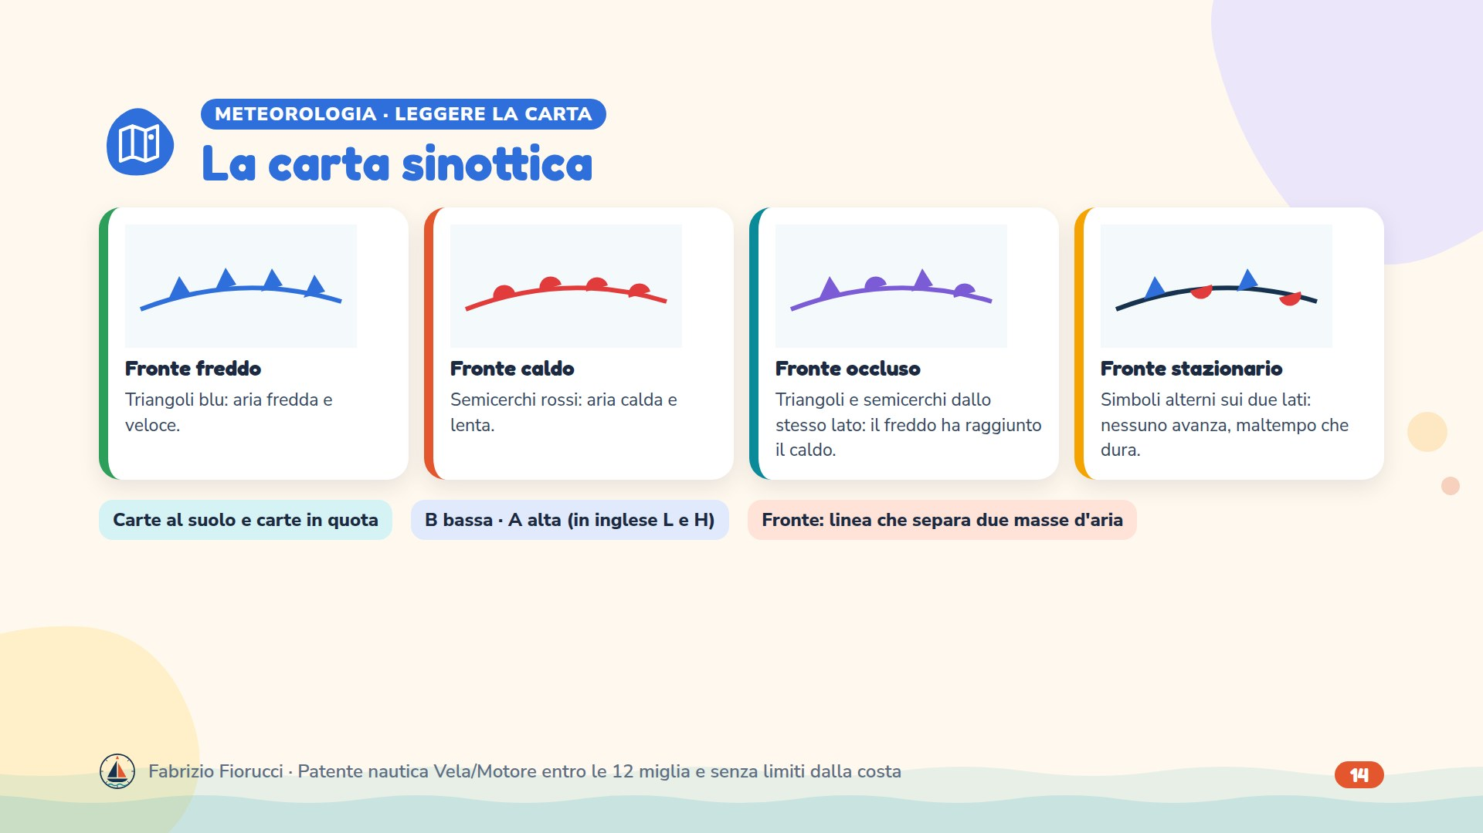
Notes:
Materiale della scuola: carte sinottiche e fronti. Quiz 1.6.2-9 (carte al suolo e in quota), 1.6.1-11 (occluso: sovrapposizione di un fronte freddo e di uno caldo), 1.6.1-18 e 1.6.2-35 (stazionario: nessuna massa avanza, stallo e maltempo), 1.6.2-27 (il fronte è una linea). I quiz 1.6.2-10…-13 chiedono di riconoscere i simboli in figura: sono fuori dalla raccolta perché hanno l'immagine, ma all'esame possono uscire.

Slide 15
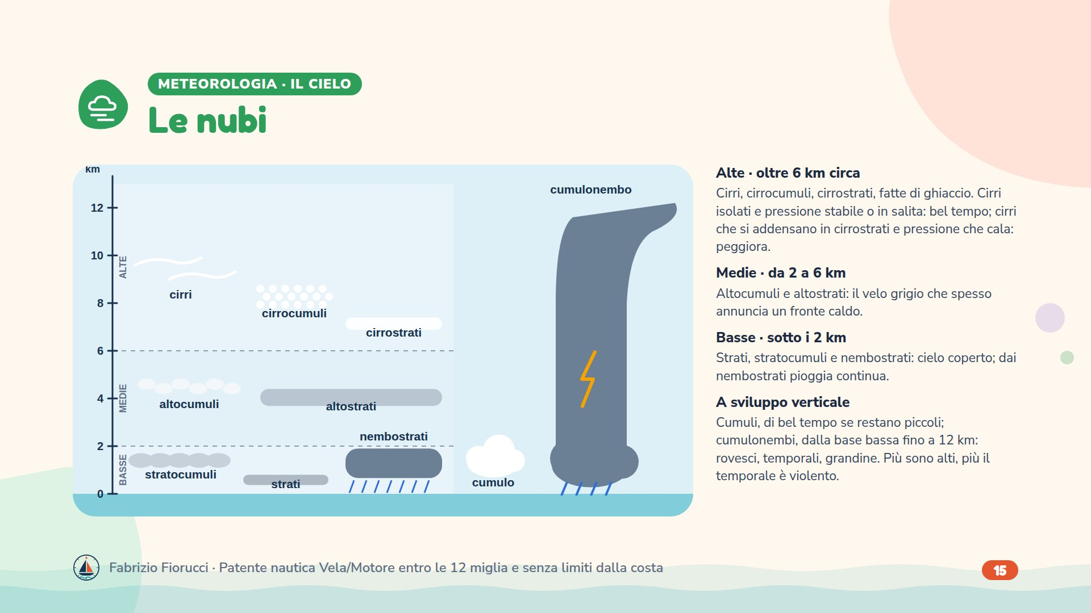
Notes:
Materiale della scuola: nubi. Quiz 1.6.1-13 e 1.6.2-25 (cirri: bianchi, fibrosi, isolati; le nubi più alte), 1.6.2-4 (cirri che si addensano in cirrostrati, pressione che cala: peggioramento), 1.6.2-28 (cumuli: sviluppo verticale), 1.6.1-14, 1.6.2-26, -31 (cumulonembi, temporali; violenza in funzione dello sviluppo verticale). Le quote delle famiglie di nubi sono indicative (alle nostre latitudini l'Organizzazione meteorologica mondiale dà: alte 5-13 km, medie 2-7 km, basse fino a 2 km).

Slide 16
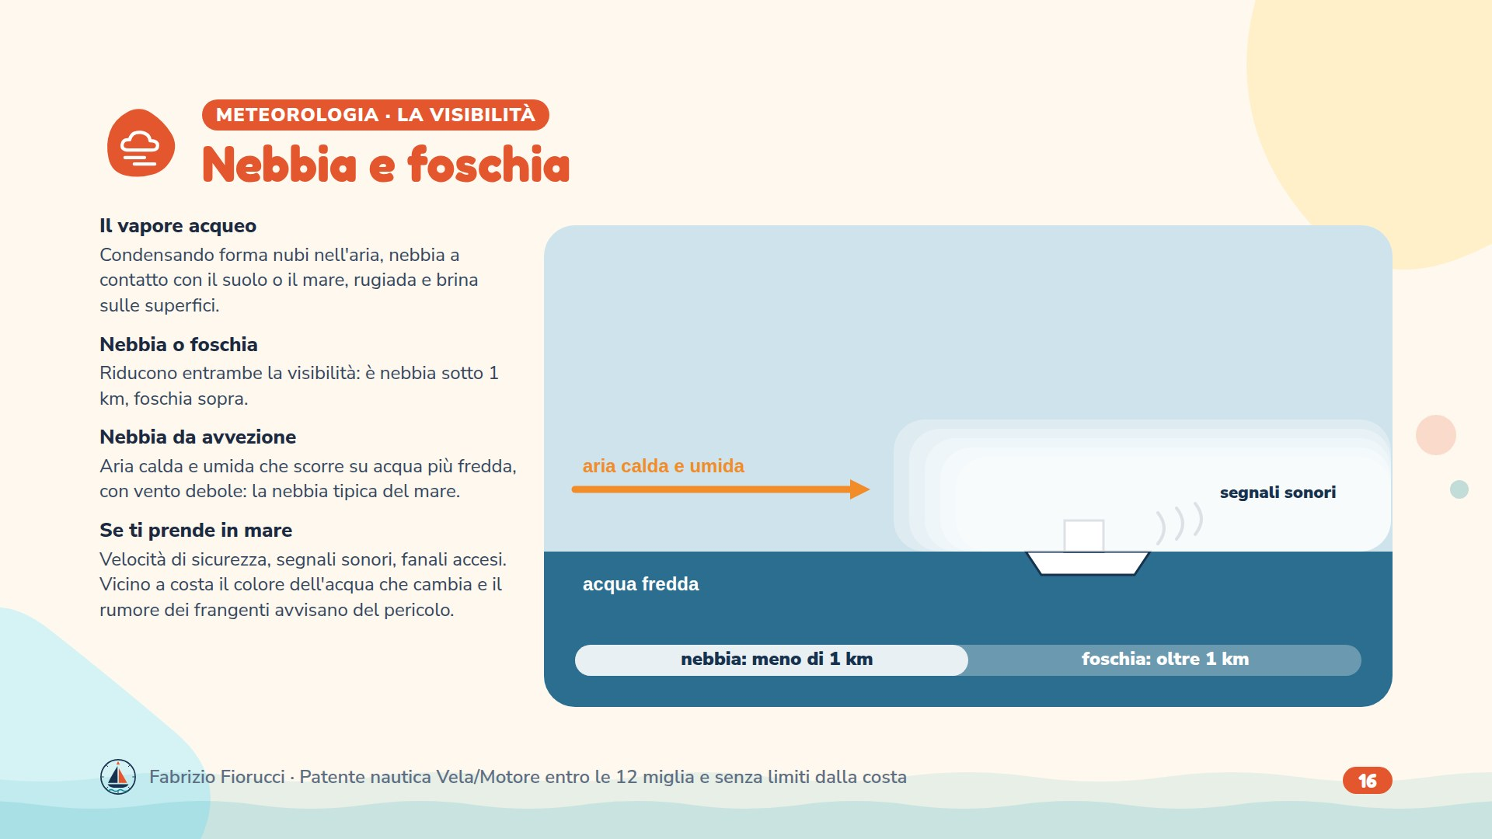
Notes:
Materiale della scuola: nebbia e foschia. Quiz 1.6.1-4 (vapore acqueo: nubi, nebbie, rugiada, brina), -7 (nebbia: condensazione a contatto con suolo o specchi d'acqua), 1.6.2-52 (nebbia sotto 1 km), 1.6.2-8 (segni della nebbia: aria calda e umida verso una zona più fredda, acqua molto più fredda dell'aria, vento debole). Segnali sonori in nebbia: lezione 5.

Slide 17
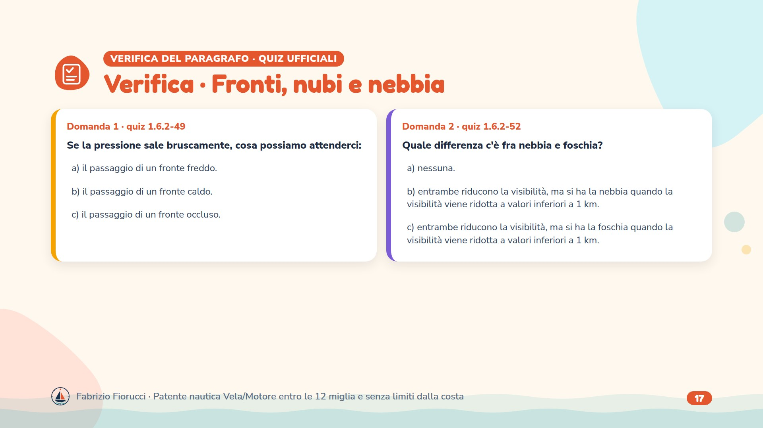
Notes:
Leggere le domande, lasciare un minuto per rispondere, poi passare alla slide con le risposte esatte.

Slide 18
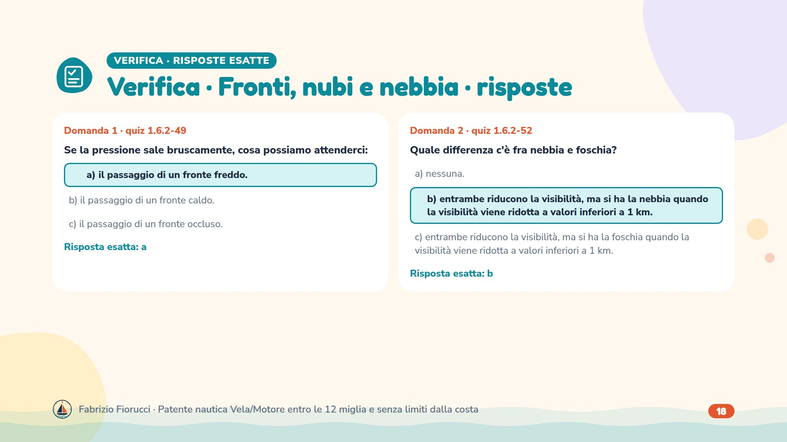
Notes:
Risposte: 1.6.2-49 → a) il passaggio di un fronte freddo.; 1.6.2-52 → b) entrambe riducono la visibilità, ma si ha la nebbia quando la visibilità viene ridotta a valori inferiori a 1 km.

Slide 19
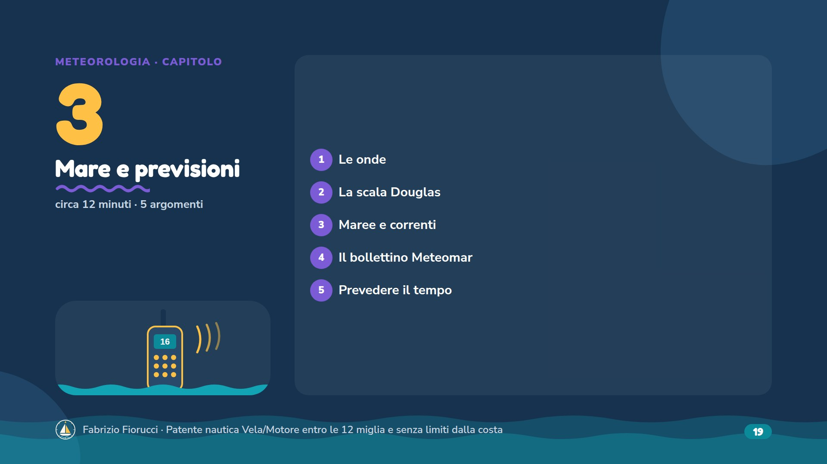
Notes:
Circa 12 minuti, verifica da 2 quiz compresa: andare spediti, il dettaglio è nelle note. Capitolo 3 della parte di meteorologia.

Slide 20
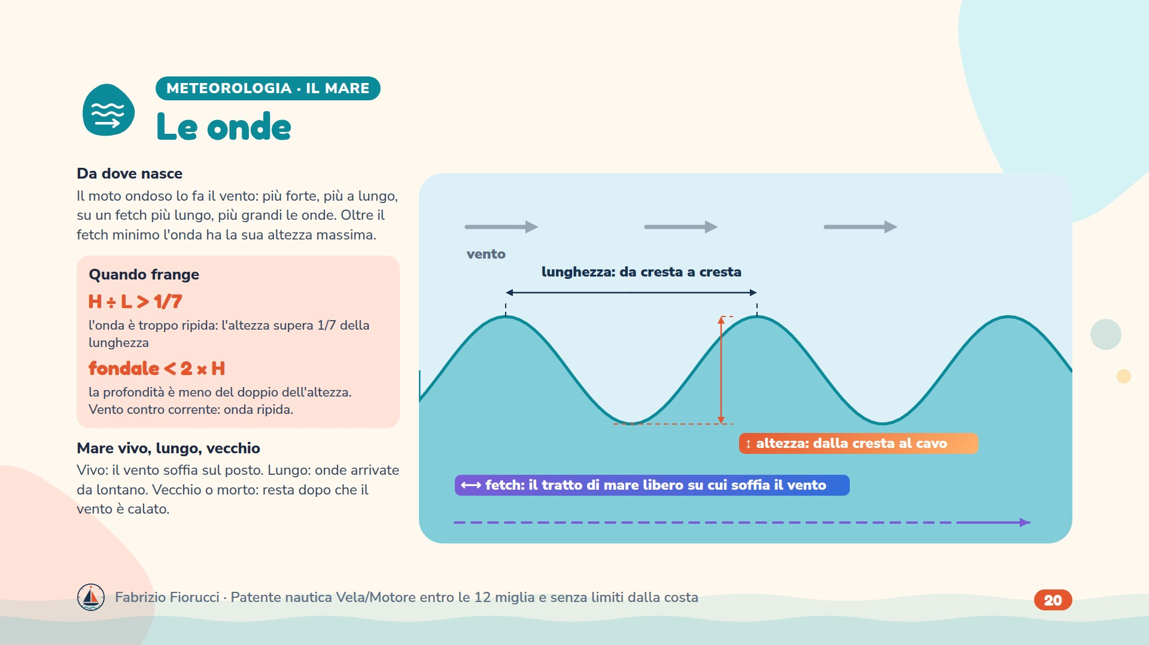
Notes:
Materiale della scuola: mare e onde. Quiz 1.6.1-9 (correnti, onde e maree), 1.6.2-39 (il vento provoca il moto ondoso), -40 (lunghezza), -41 (altezza), -29 (fetch minimo), -42 e -43 (quando frange), 1.6.1-30 (vento contro corrente: onda ripida), 1.6.2-44, -45, -46 (mare vivo, lungo, vecchio o morto). Le onde trasportano energia, non acqua: solo quando frangono l'acqua viene portata in avanti.

Slide 21
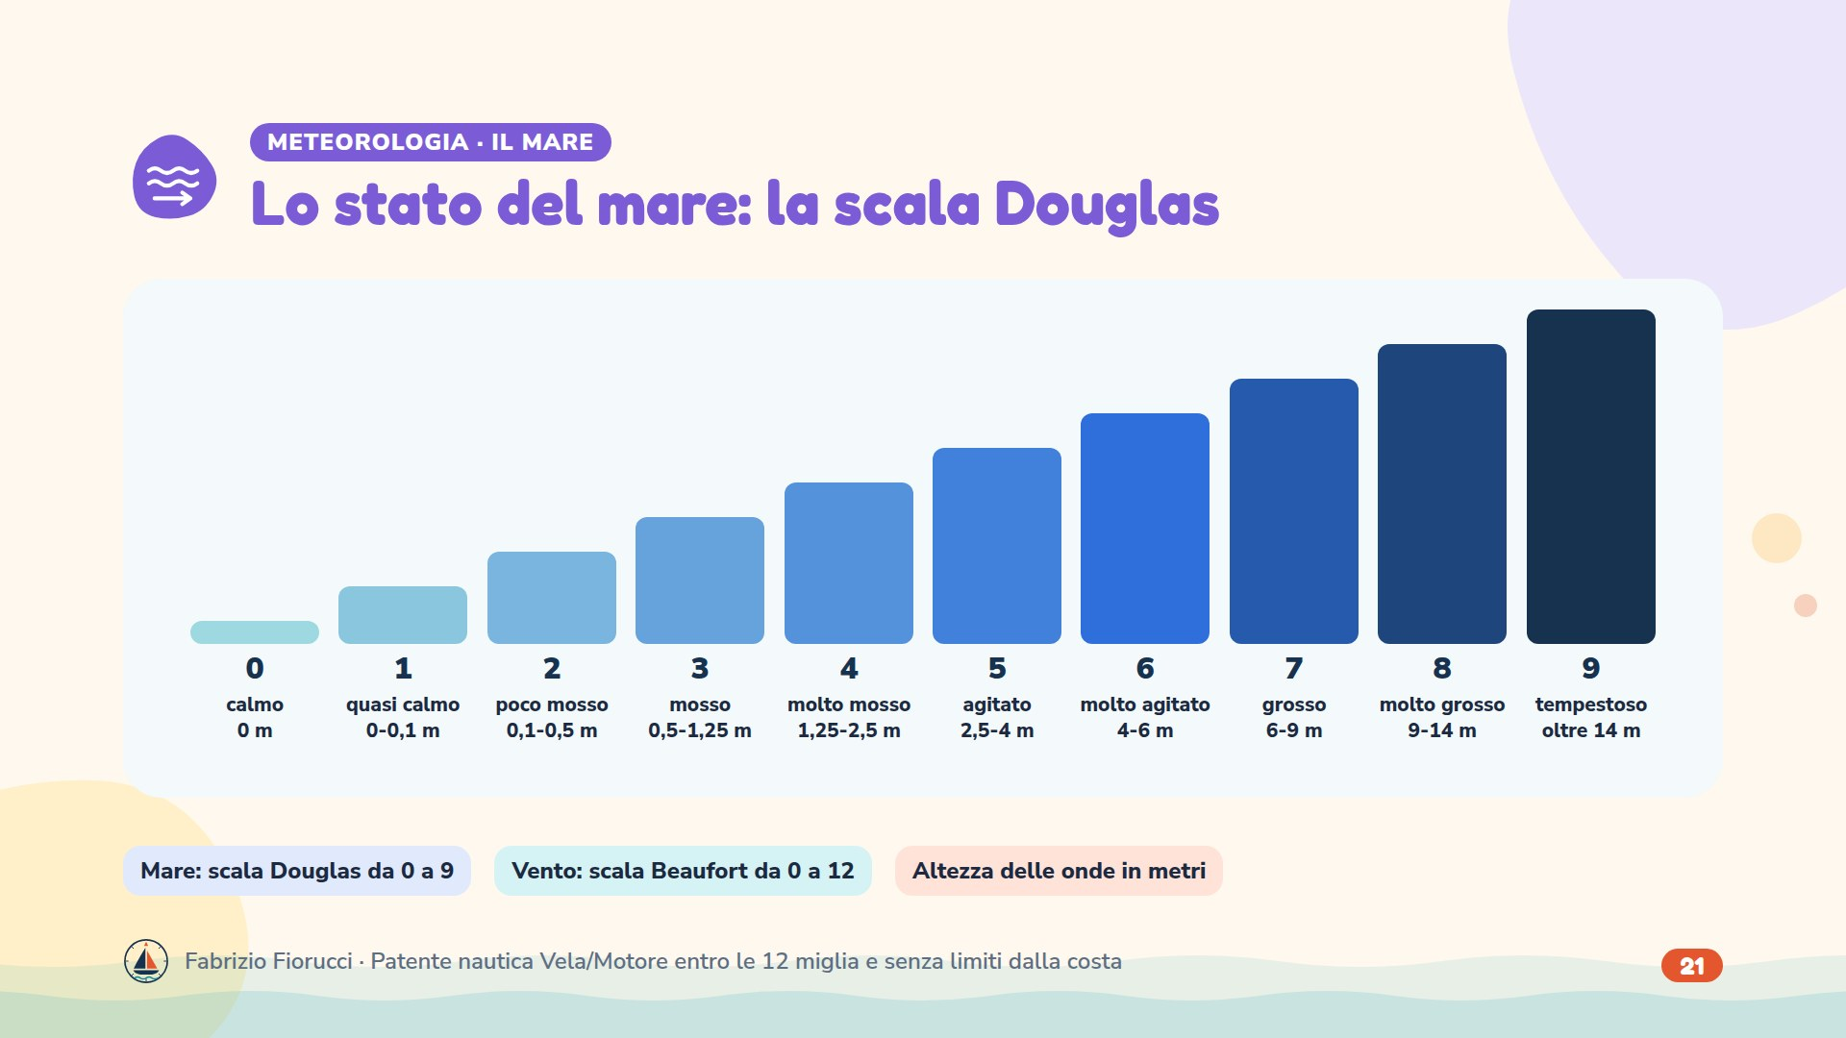
Notes:
Materiale della scuola: mare e onde. Il grado 1 è «quasi calmo» (nel materiale c'è un refuso, «quasi mosso»). Quiz 1.6.1-40 (vento da 0 a 12, mare da 0 a 9). Nel Meteomar lo stato del mare è dato con questi termini: «mosso», «molto mosso», «agitato». Altezze secondo la scala dell'Organizzazione meteorologica mondiale.

Slide 22
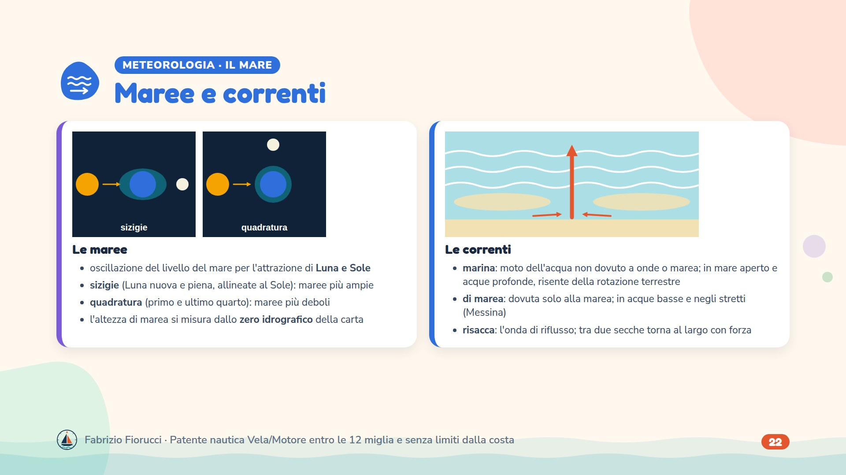
Notes:
Materiale della scuola: maree e correnti marine. Quiz 1.6.1-9 (correnti, onde e maree), -10 (maree: Sole e Luna), -22 (altezza di marea rispetto allo zero idrografico, chart datum), 1.6.1.97 (corrente di marea: codice scritto con il punto nella banca), -44 (acque basse e stretti), -42 e -43 (corrente marina), 1.3.8-20 (risacca). Nel Mediterraneo l'acqua atlantica entra da Gibilterra e gira in senso antiorario lungo le coste; le maree sono piccole, salvo l'alto Adriatico.

Slide 23
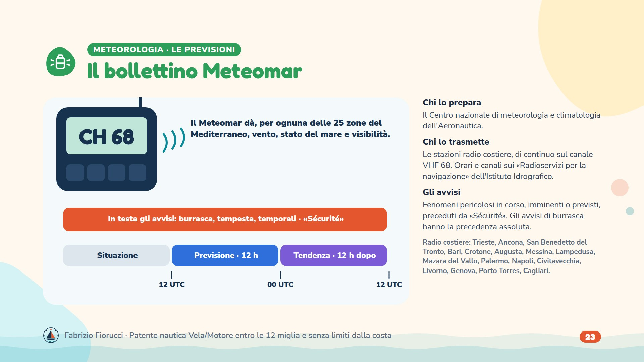
Notes:
Materiale della scuola: Meteomar e stazioni radio costiere, bollettino Meteomar (la mappa delle 25 zone è nel volume: mostrarla). Quiz 1.6.2-1 (Centro nazionale di meteorologia e climatologia aeronautica), -2, -14, -15, -16 (avvisi, Sécurité, burrasca in corso o imminente), -21 (gale warning: precedenza assoluta), -17 (canale 68 di continuo), -18 (emesso alle 12 UTC, vale fino alle 00 UTC), -19 e -22 (tendenza: 12 ore successive alla validità), -20 (stazioni radio costiere), -23 (Radioservizi per la navigazione dell'IIMM).

Slide 24
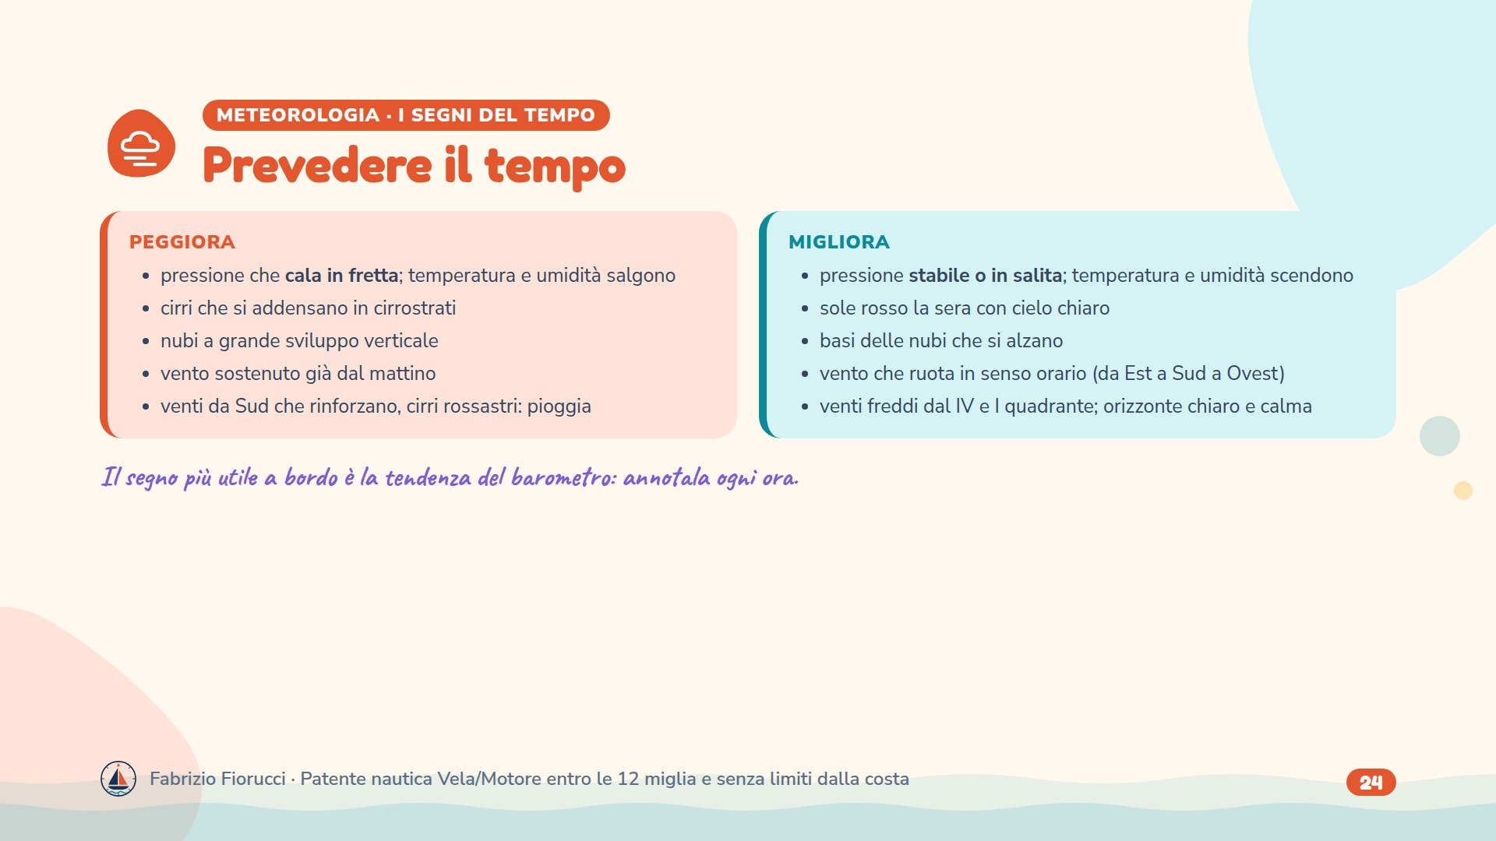
Notes:
Materiale della scuola: previsioni. Quiz 1.6.1-12 (tendenza della pressione), 1.6.2-4 e -7 (peggioramento), -6 (pioggia: cirri rossastri, calo della pressione, venti da Sud), -3 (bel tempo: pressione costante o in lenta salita, sole rosso la sera), -5 (miglioramento: basi delle nubi che salgono, vento che ruota in senso orario, pressione in rapido aumento), 1.6.2-30 (venti freddi dal IV e I quadrante: pressione in aumento), 1.6.1-39 (orizzonte chiaro e calma: bel tempo).

Slide 25
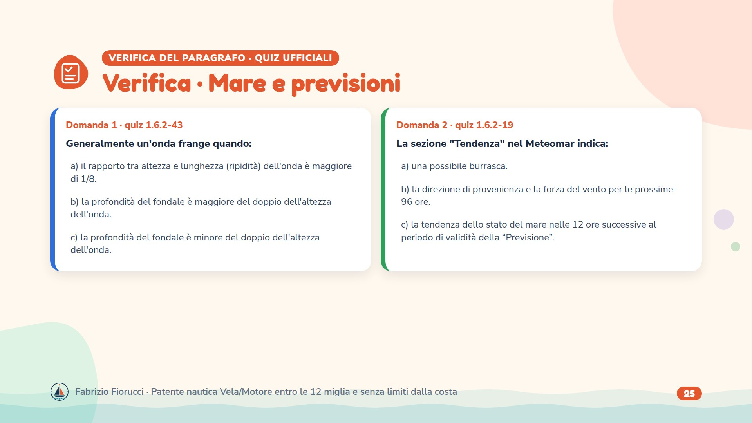
Notes:
Leggere le domande, lasciare un minuto per rispondere, poi passare alla slide con le risposte esatte.

Slide 26
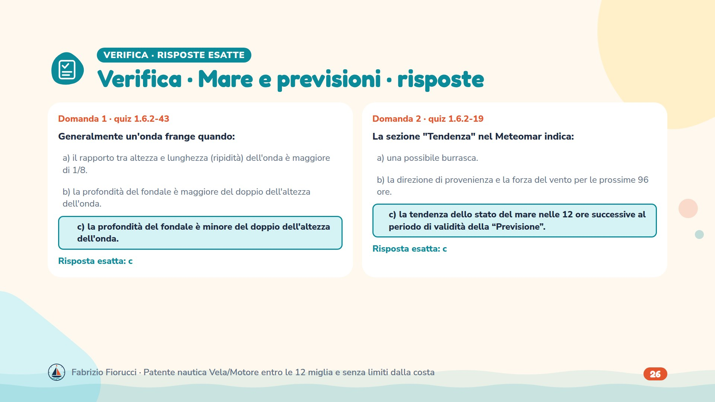
Notes:
Risposte: 1.6.2-43 → c) la profondità del fondale è minore del doppio dell'altezza dell'onda.; 1.6.2-19 → c) la tendenza dello stato del mare nelle 12 ore successive al periodo di validità della “Previsione”.

Slide 27
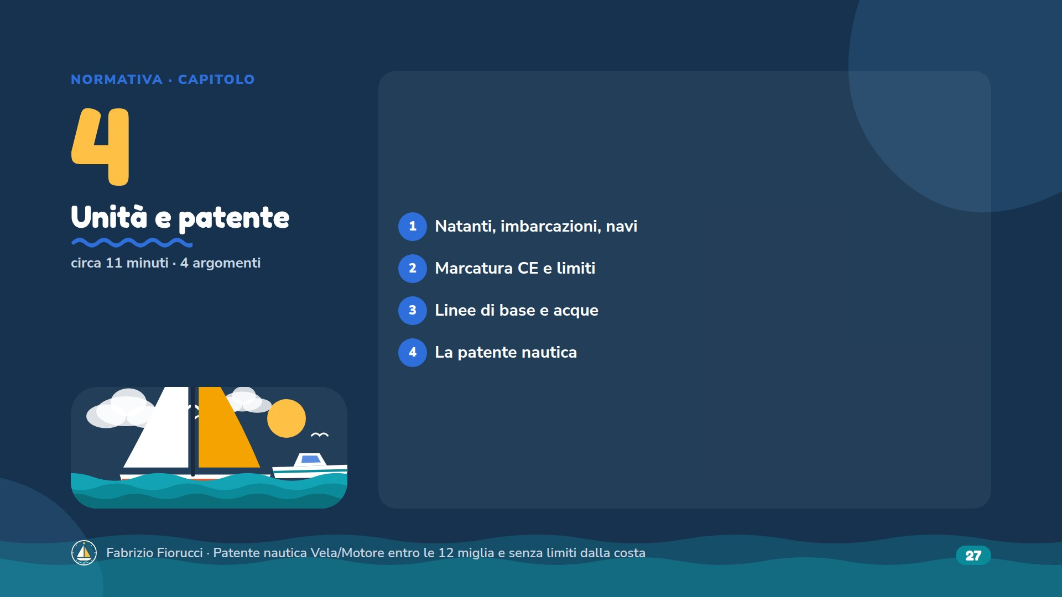
Notes:
Circa 11 minuti, verifica da 2 quiz compresa: andare spediti, il dettaglio è nelle note. Capitolo 4 della parte di normativa.

Slide 28
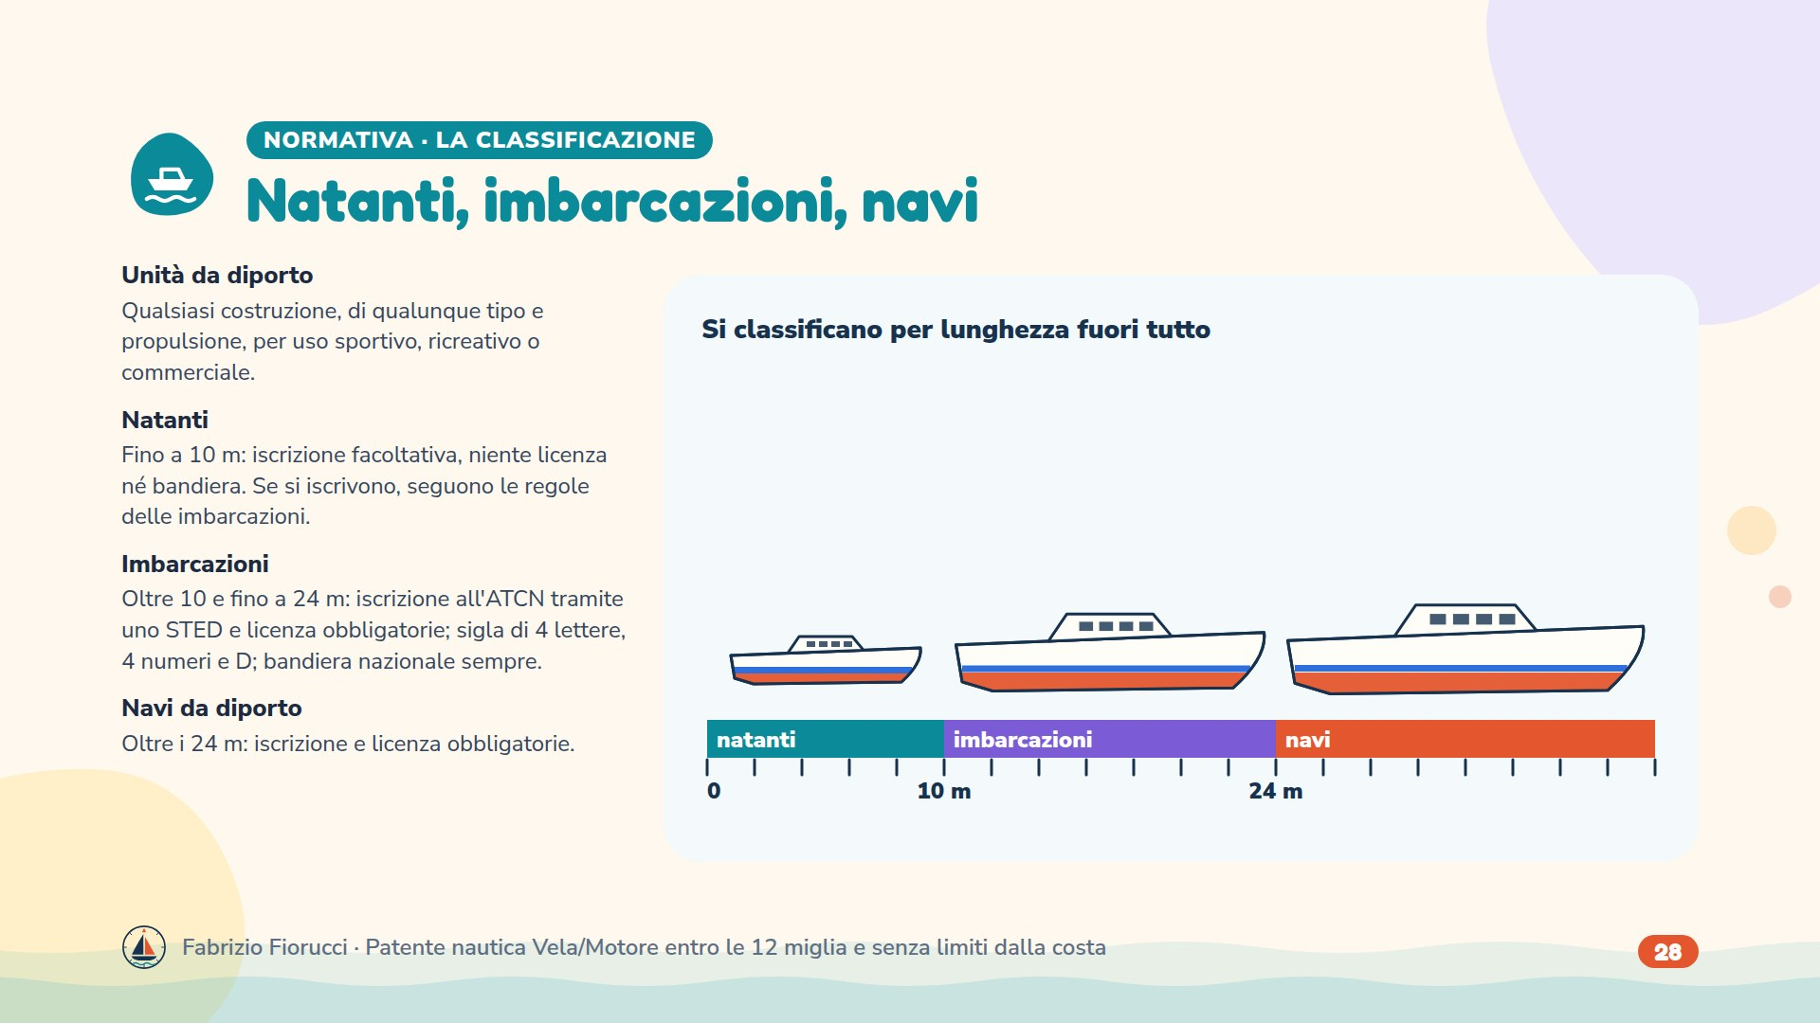
Notes:
Materiale della scuola: classificazione unità. Quiz 1.8.1-25 e -88 (unità e navigazione da diporto: uso lusorio o commerciale), -27 e -28 (uso commerciale: locazione, noleggio, assistenza ai subacquei, insegnamento), -29, -30, -34, -35 (Codice della nautica, regolamento, Codice della navigazione), -56 (lunghezza fuori tutto), -57 (motore di 9 m: natante), -113 (natante: non iscritto), -21 e -86 (natante iscritto: regime delle imbarcazioni), -13, -24, -77 (iscrizione all'ATCN tramite qualsiasi STED), -26 (sigla), -23, -60, -63, -15 (bandiera), -17 (il nome non è obbligatorio), -103 (13 m: licenza).

Slide 29
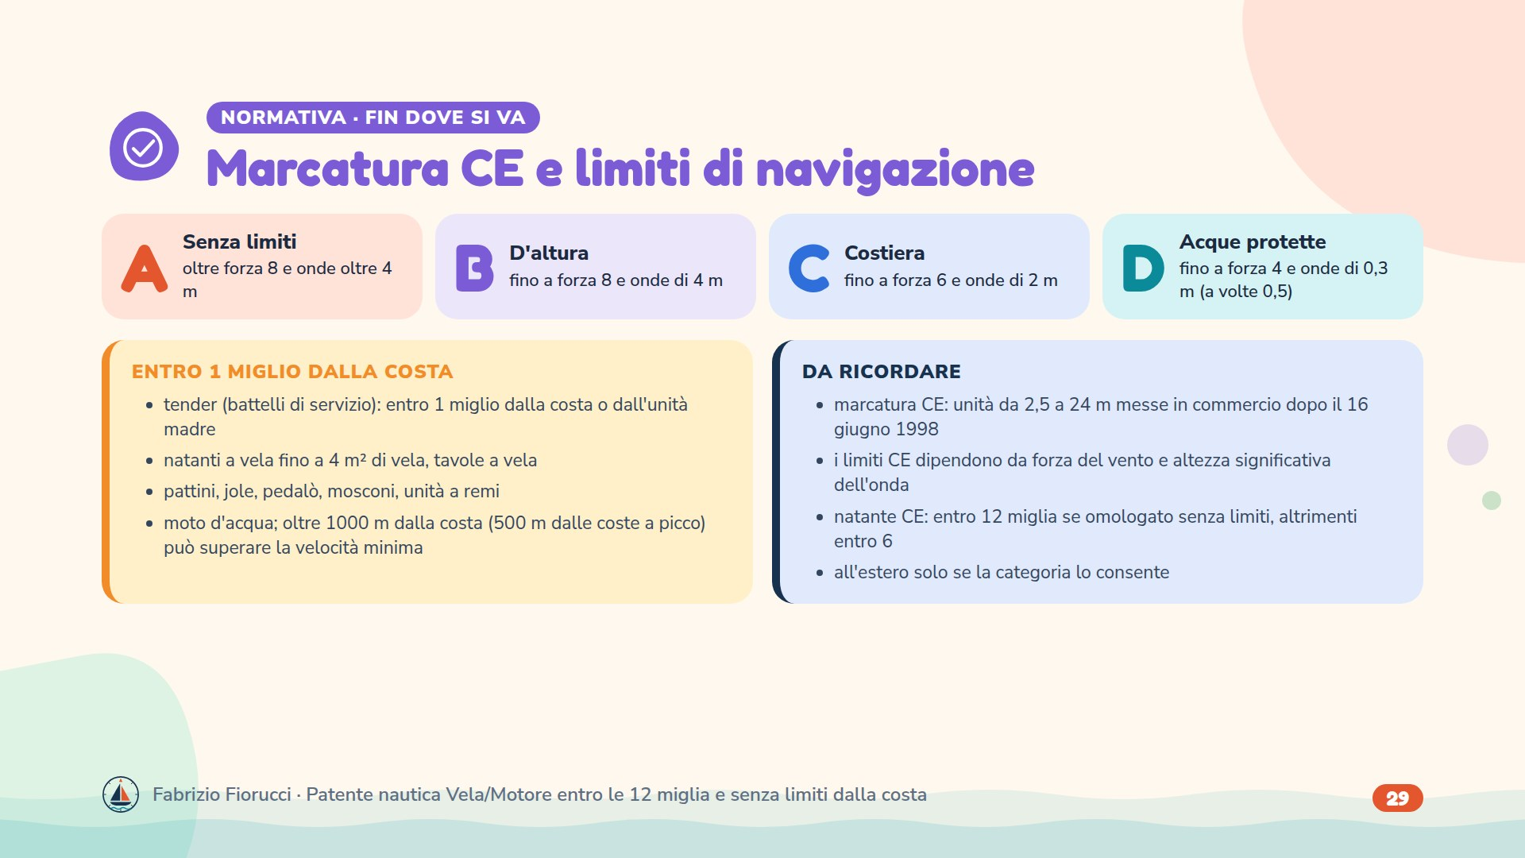
Notes:
Materiale della scuola: marchio CE, limiti di navigazione. Quiz 1.8.1-69 (marcatura CE da 2,5 a 24 m dopo il 16/06/1998), -12 e -61 (limiti: onde e vento), -116, -117, -119 (categorie B, C, D), -124 (natante CE entro 12 miglia se omologato senza limiti), -64 (all'estero se la categoria lo consente), -53 e 1.4.2-20…-24 (entro 1 miglio: remi, moto d'acqua, tavole a vela, tender, vela fino a 4 m², pattini e pedalò), 1.8.1-93 (tender entro 1 miglio: solo i mezzi individuali), -102 (moto d'acqua: giubbotto indossato e limiti di velocità locali), -122 (oltre la velocità minima solo oltre 1000 m dalla costa, 500 dalle coste a picco).

Slide 30
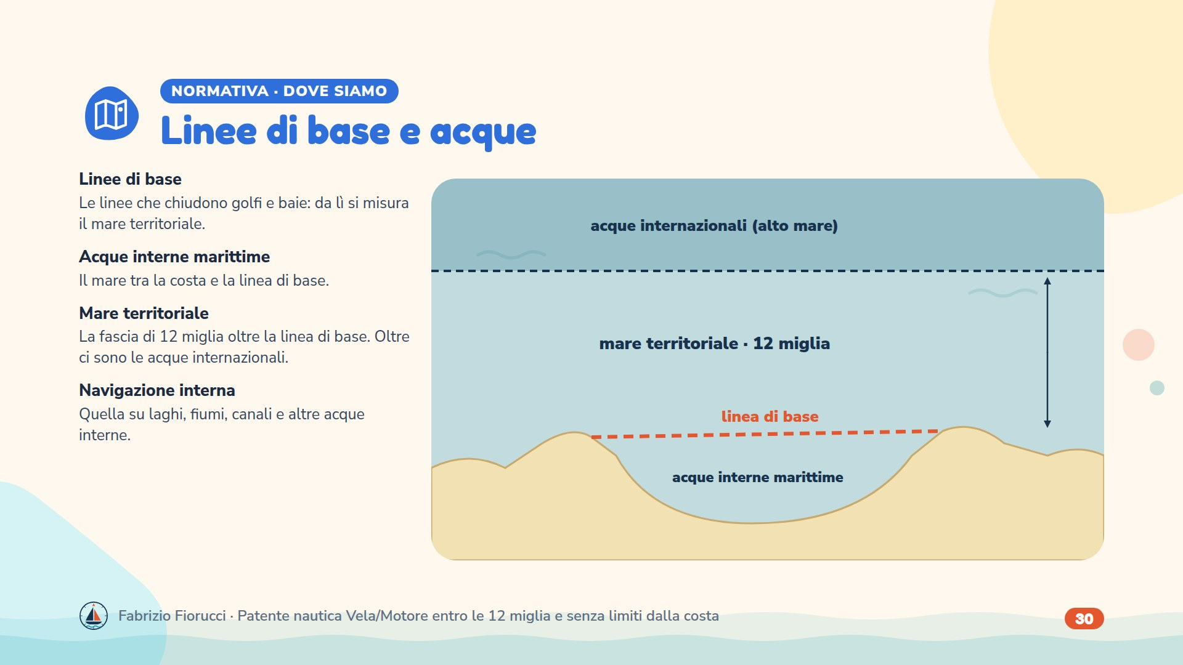
Notes:
Materiale della scuola: linee di base (carta con Pianosa e Montecristo). Quiz 1.8.1-14 (linee di base: limite interno da cui si misura il mare territoriale), -59 (acque interne marittime: tra la costa e la linea di base), -20 (navigazione interna: laghi, fiumi, canali). Le distanze della patente e delle dotazioni (6, 12 miglia) si misurano dalla costa, non dalla linea di base.

Slide 31
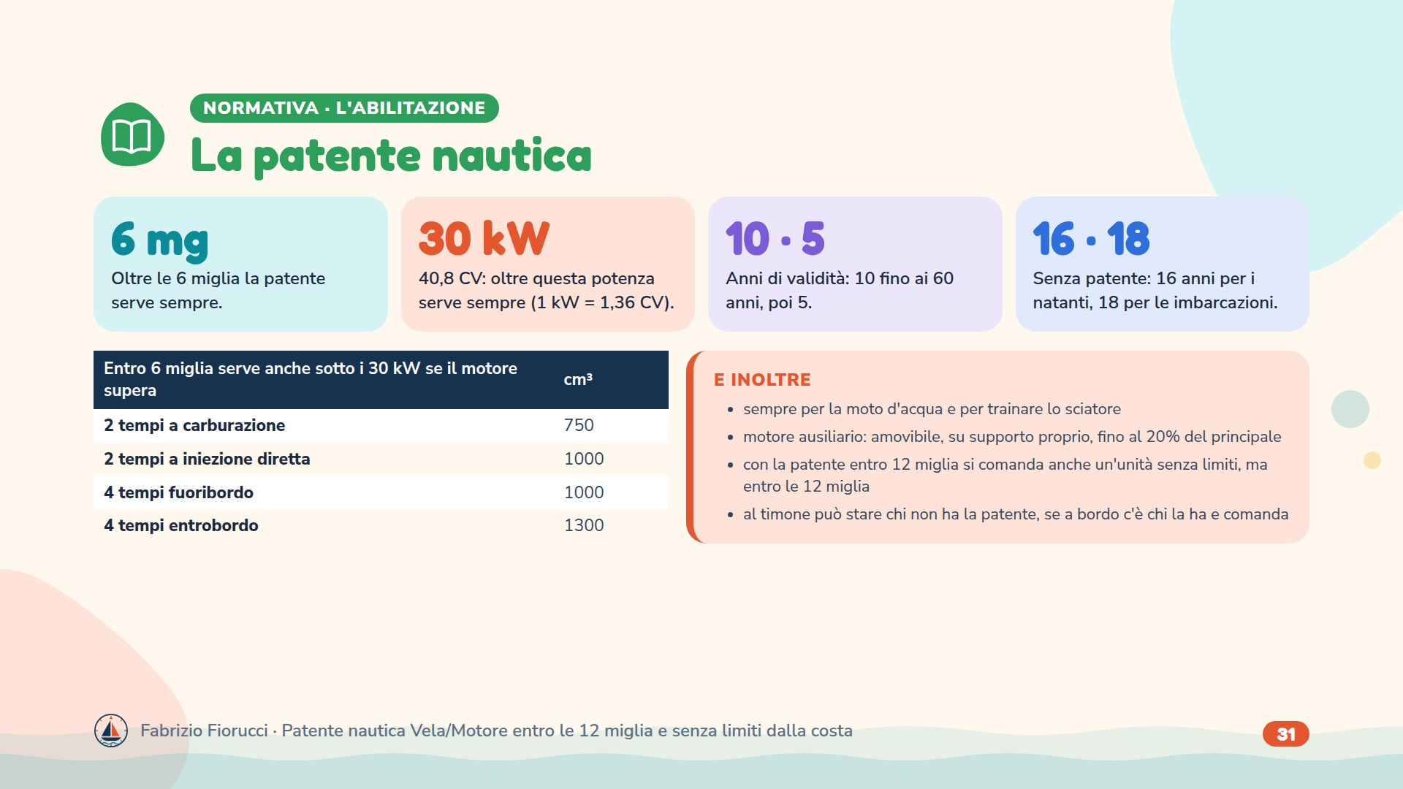
Notes:
Materiale della scuola: patenti nautiche. Quiz 1.8.1-67, -70, -101 (oltre 40,8 CV; conta la potenza massima di esercizio), -111 (35 kW: sempre), -68 (29 kW e 750 cc entro 6 miglia: basta avere 18 anni), -94 (4 tempi entrobordo 1398 cc: serve), -106 (fuoribordo a iniezione diretta 1299 cc: serve), -110 (4 tempi fuoribordo 1098 cc: serve), -118 (natante con 4 tempi fuoribordo 998 cc: 16 anni), -91, -107, -123 (moto d'acqua), 1.8.2-3, -8, -14 (sci nautico), -78 (vela senza motore entro 6 miglia: 18 anni), -87, -89, -112 (validità), -72 (motore ausiliario), -79 (patente entro 12 miglia e unità senza limiti), -114 (timoniere non abilitato). Il quiz 1.8.1-54 è oscurato. Fonte: Codice della nautica (D.Lgs. 171/2005), art. 39.

Slide 32
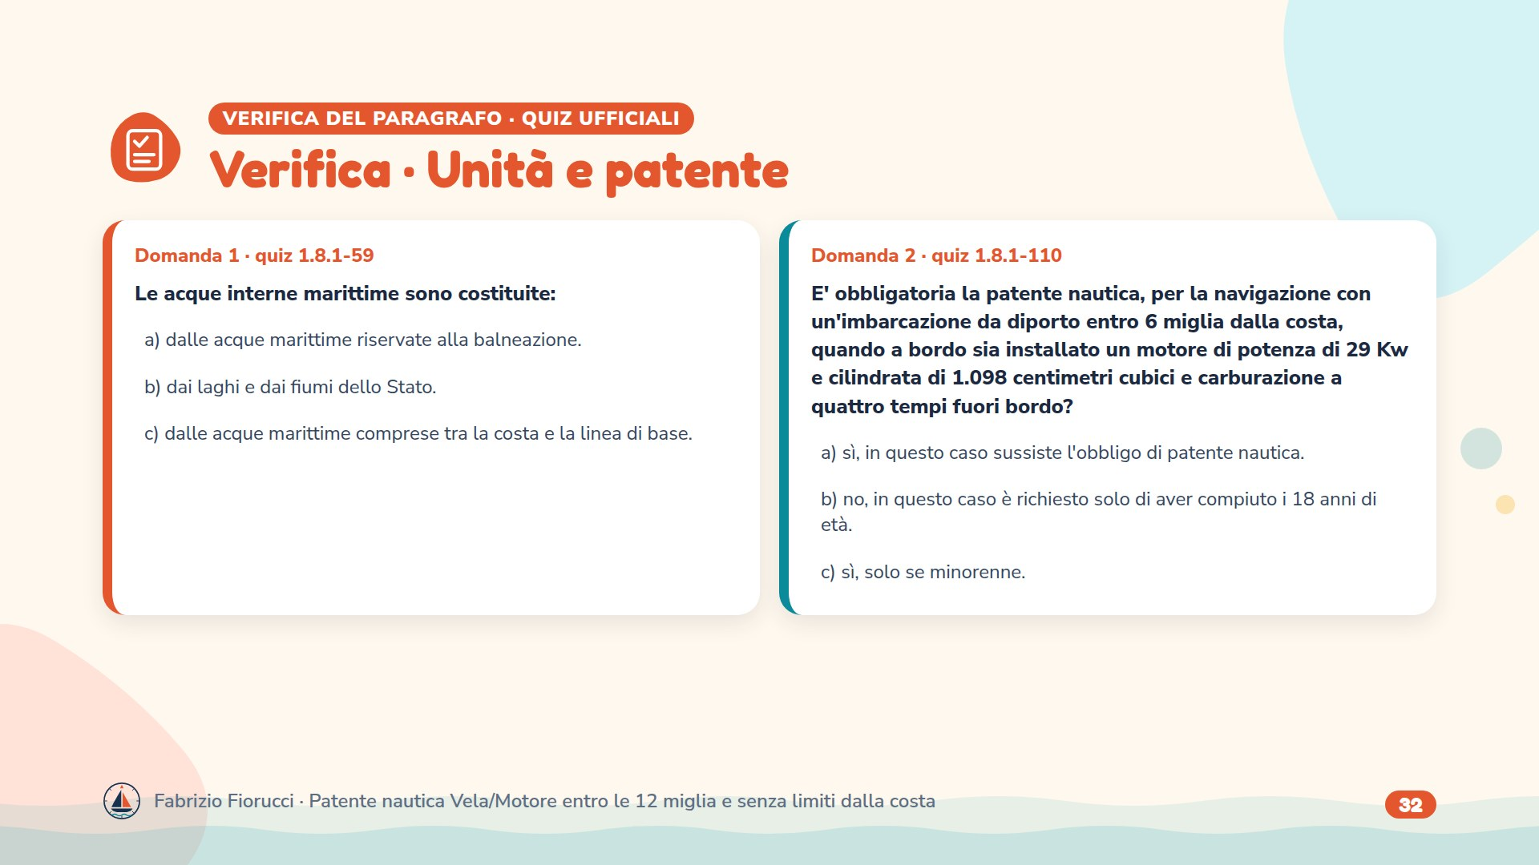
Notes:
Leggere le domande, lasciare un minuto per rispondere, poi passare alla slide con le risposte esatte.

Slide 33
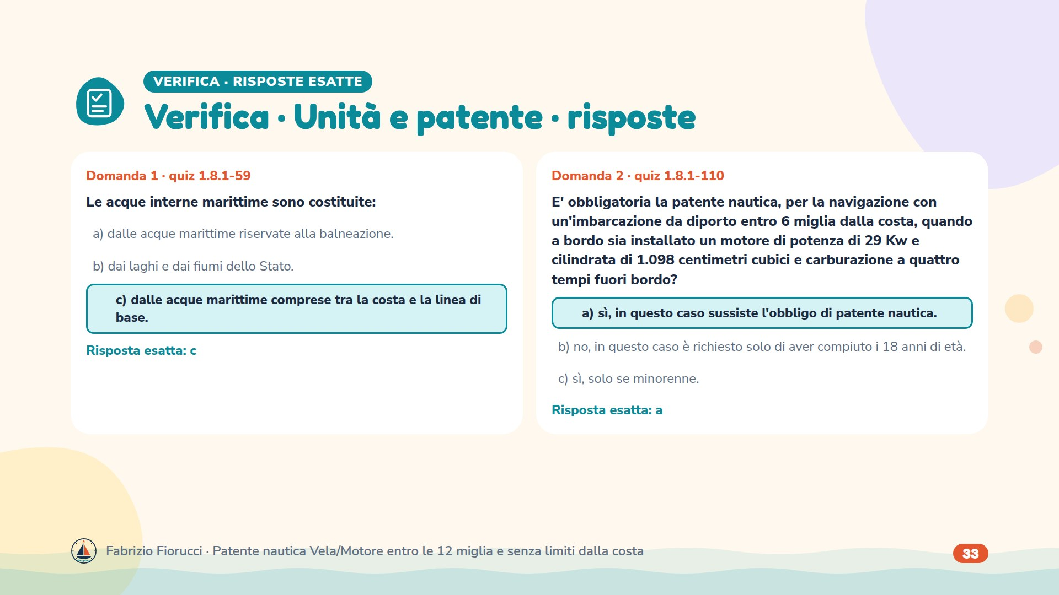
Notes:
Risposte: 1.8.1-59 → c) dalle acque marittime comprese tra la costa e la linea di base.; 1.8.1-110 → a) sì, in questo caso sussiste l'obbligo di patente nautica.

Slide 34
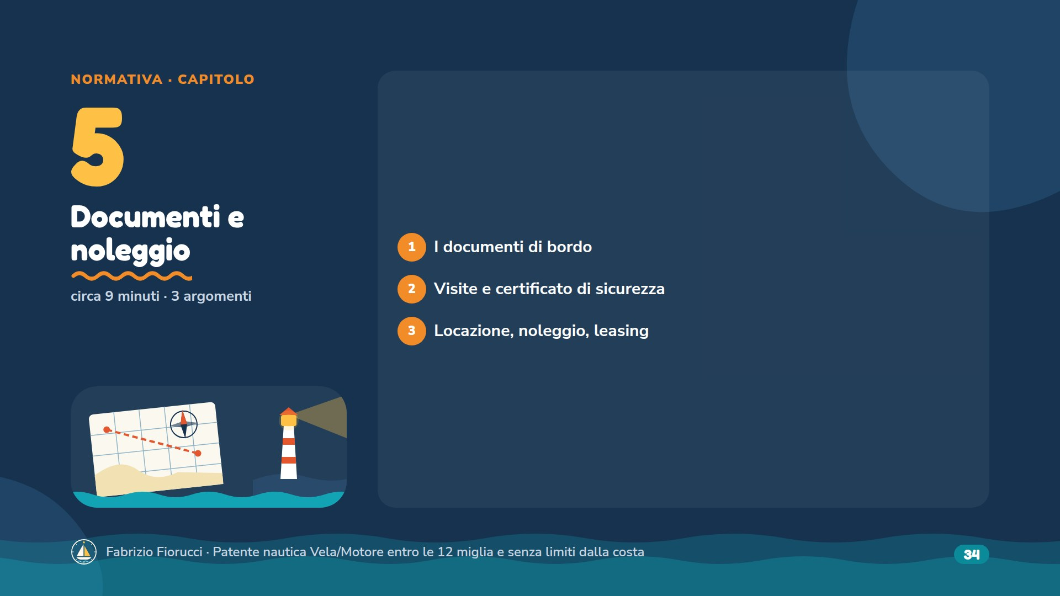
Notes:
Circa 9 minuti, verifica da 2 quiz compresa: andare spediti, il dettaglio è nelle note. Capitolo 5 della parte di normativa.

Slide 35
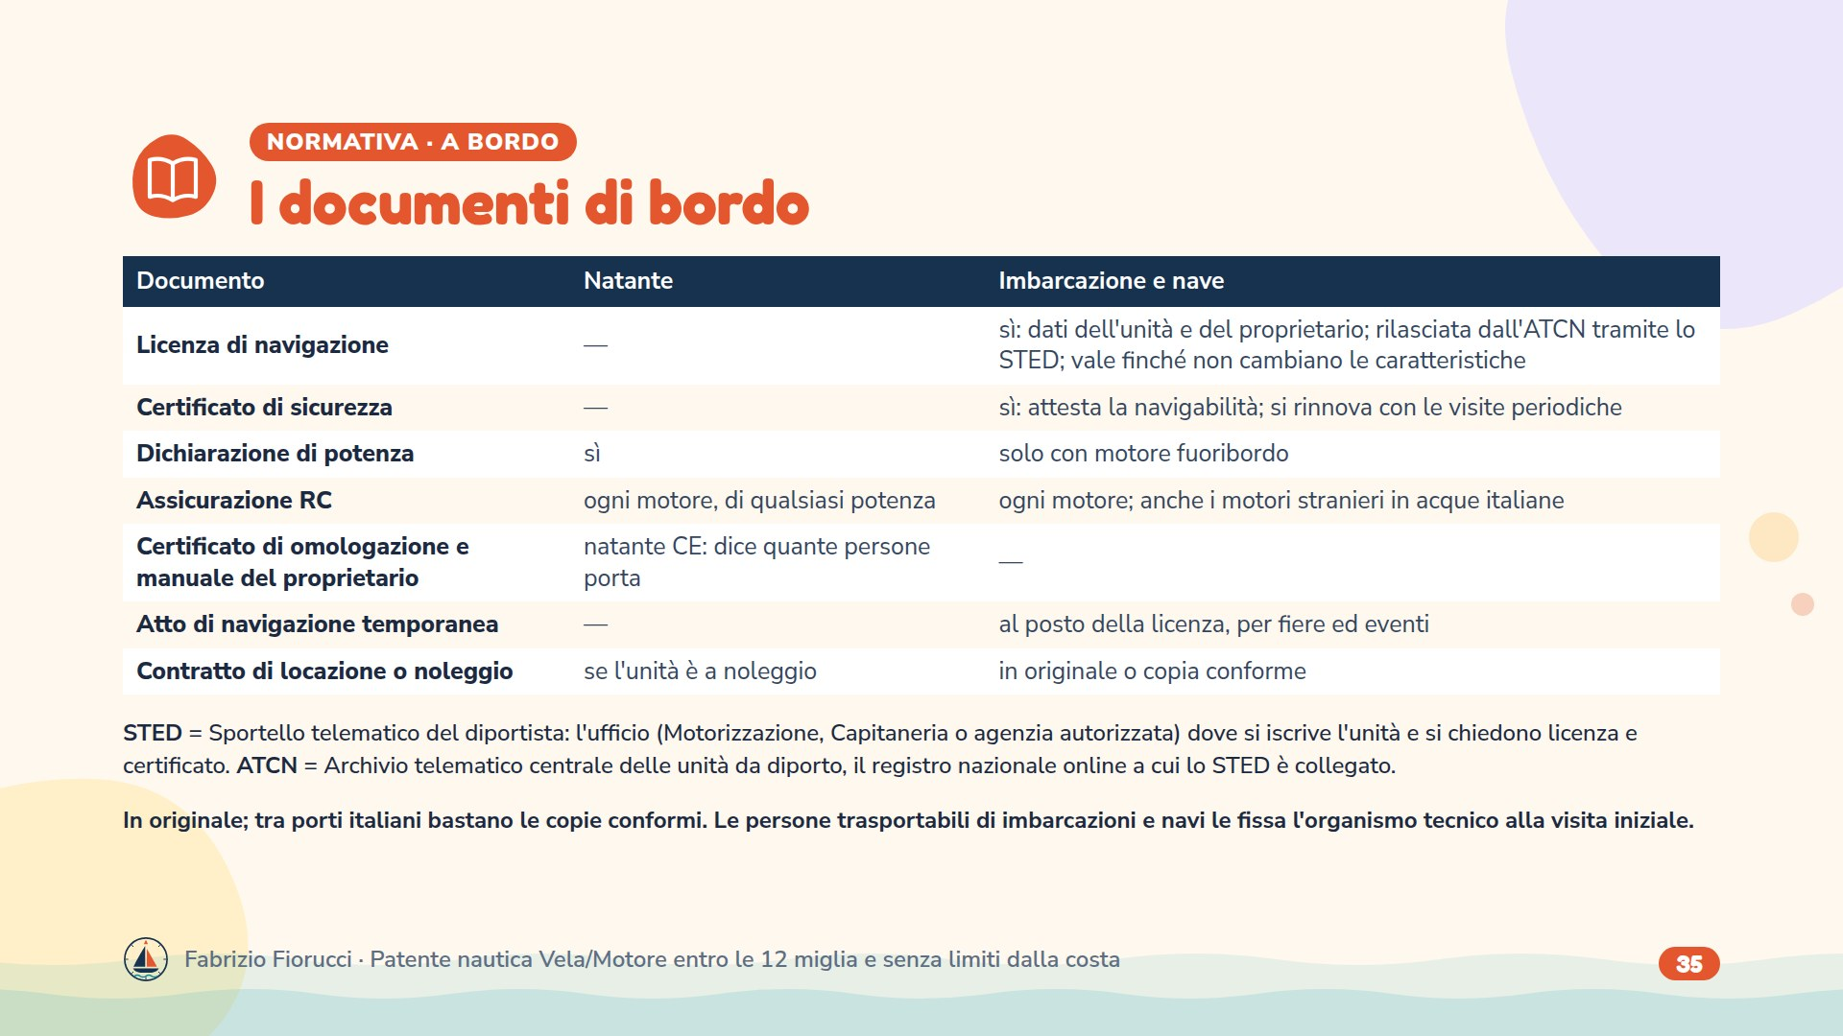
Notes:
Materiale della scuola: documenti. Quiz 1.8.1-99 e -66 (licenza di navigazione), -48 e -100 (certificato di sicurezza), -49, -98, -115 (dichiarazione di potenza: natanti e imbarcazioni con fuoribordo), -31, -32, -33, -95 (assicurazione RC per ogni motore; escluse le unità a remi e a vela senza motore), -47 e -76 (originale o copia conforme tra porti nazionali), -50 (autorizzazione alla navigazione temporanea), -73 (manuale del proprietario), -105 (persone trasportabili del natante CE: certificato di omologazione), 1.3.4-6 (visita iniziale), -46 e -51 (contratti a bordo). Il quiz 1.8.1-22 (licenza RTF) è oscurato.

Slide 36
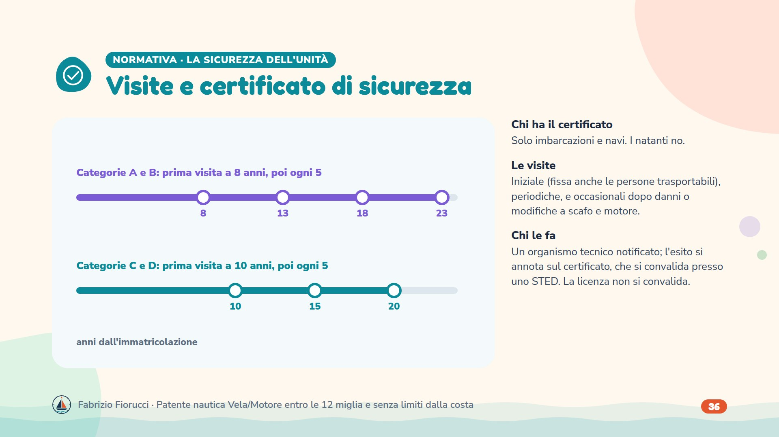
Notes:
Quiz 1.3.4-4 e -10 (solo imbarcazioni e navi), -14, -15, -17 (prima scadenza 8 anni per A e B, 10 per C e D), -8, -13, -16 (poi ogni 5 anni), -2, -7, -11 (visite occasionali), -3 (unità CE: periodiche e occasionali), -6 (visita iniziale: persone trasportabili), -12 (organismo tecnico), -18 (esito sul certificato), -1, -5, -9 (convalida del certificato presso gli STED), -19 (il certificato scade).

Slide 37
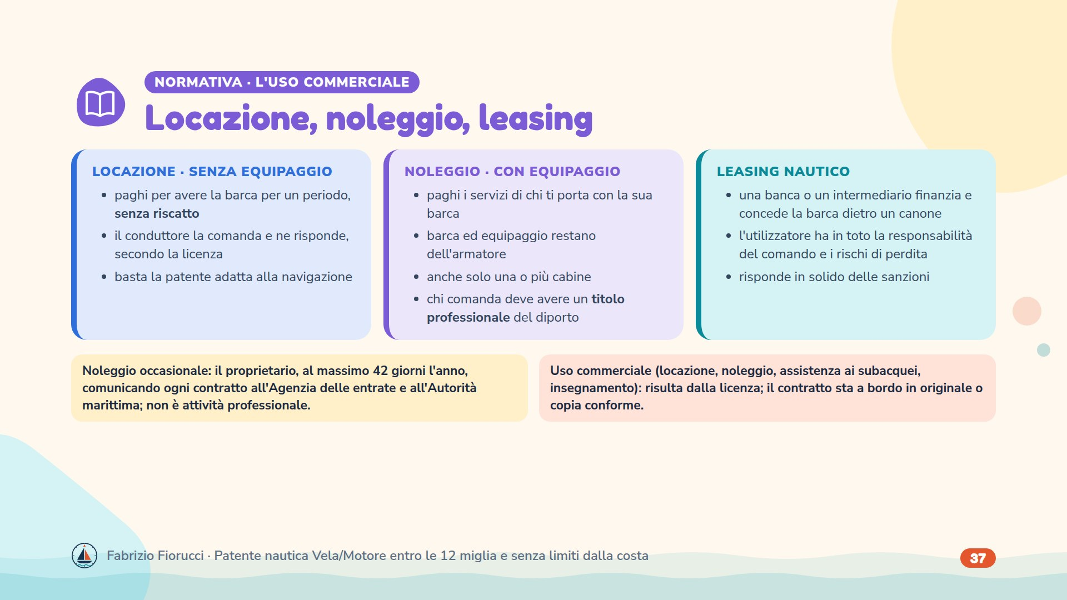
Notes:
Materiale della scuola: locazione, noleggio, leasing nautico. Quiz 1.8.1-27 e -28 (uso commerciale), -52 (risulta dalla licenza), -81 (locazione: godimento senza riscatto), -44 e -45 (il conduttore si assume responsabilità e rischi, secondo la licenza), -82 e -83 (noleggio: servizi di una persona; unità ed equipaggio restano all'armatore), -85 (a cabina), -80 (comando con titolo professionale), -84 (noleggio occasionale: 42 giorni l'anno, comunicazioni), -46 e -51 (contratto a bordo; il noleggio va scritto a pena di nullità), 1.8.1.38 (leasing: codice con il punto), -39, -40, -42 (utilizzatore), -36 (assistenza e traino con polizza e comunicazione alla Capitaneria).

Slide 38
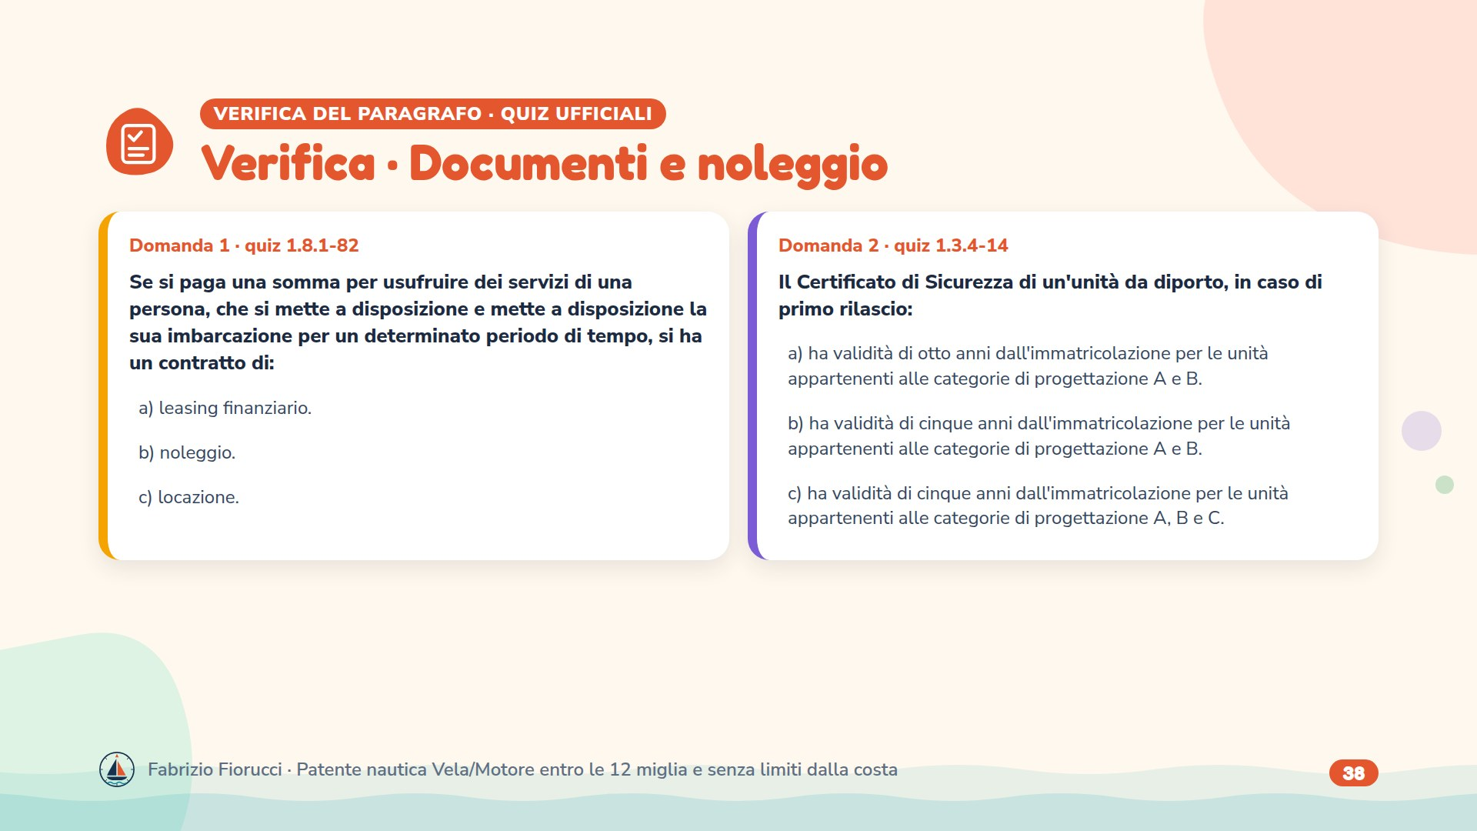
Notes:
Leggere le domande, lasciare un minuto per rispondere, poi passare alla slide con le risposte esatte.

Slide 39
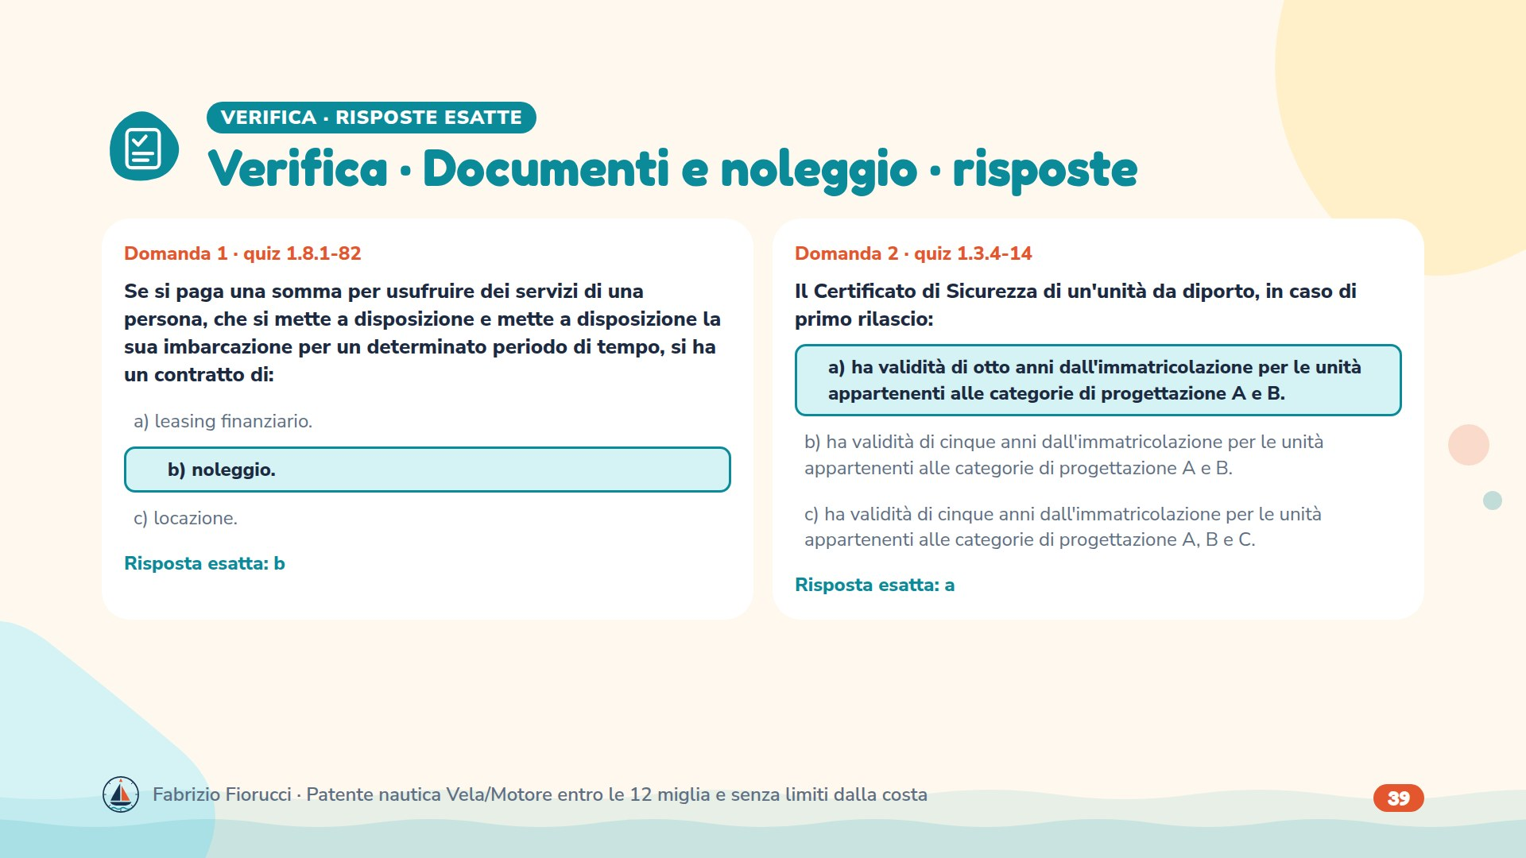
Notes:
Risposte: 1.8.1-82 → b) noleggio.; 1.3.4-14 → a) ha validità di otto anni dall'immatricolazione per le unità appartenenti alle categorie di progettazione A e B.

Slide 40
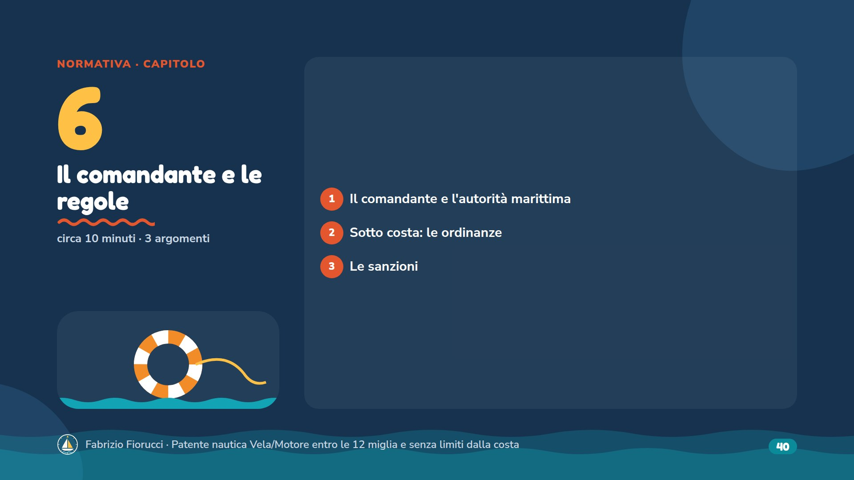
Notes:
Circa 10 minuti, verifica da 2 quiz compresa: andare spediti, il dettaglio è nelle note. Capitolo 6 della parte di normativa.

Slide 41
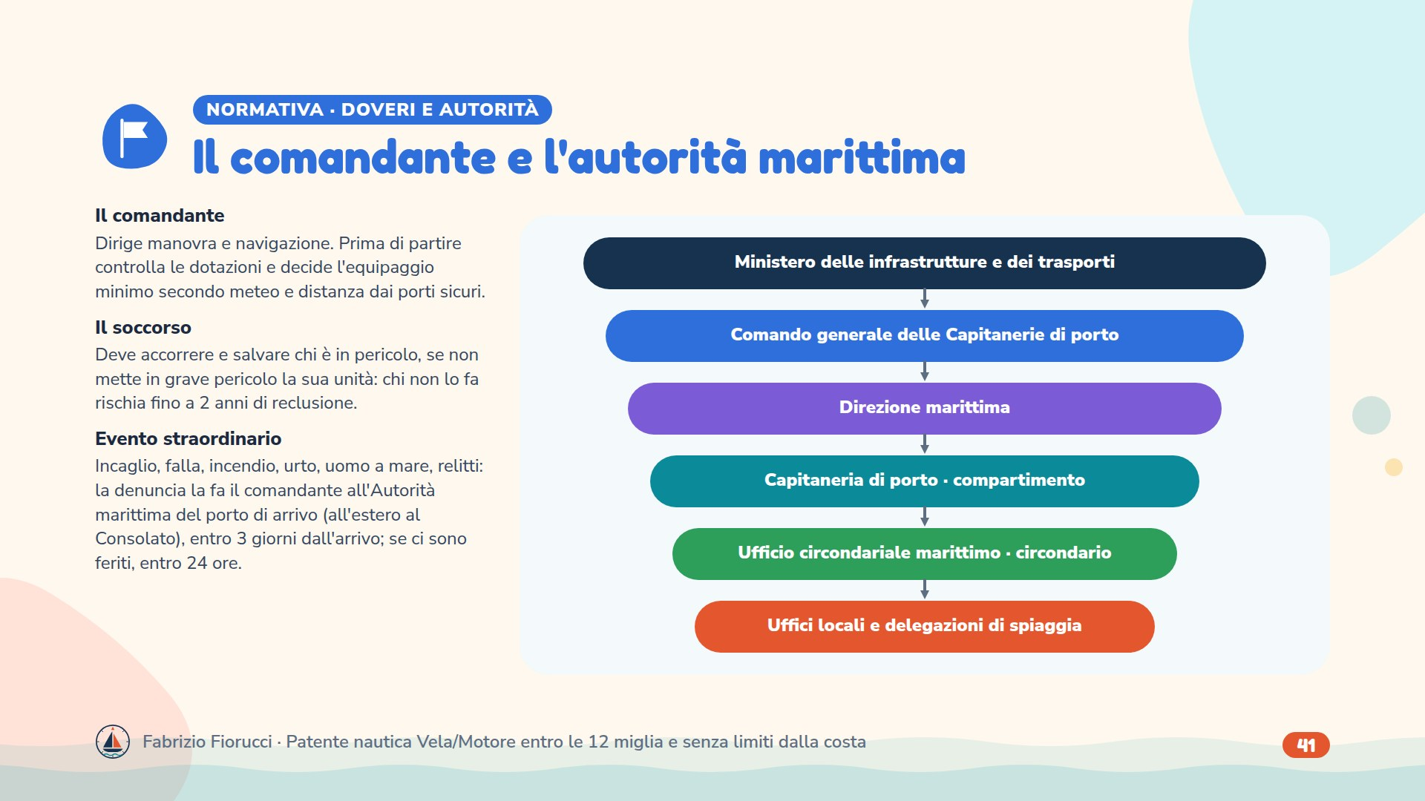
Notes:
Materiale della scuola: obblighi e doveri del comandante. Quiz 1.8.1-3 (direzione della manovra), -120 e -125 (dotazioni), -121 (equipaggio minimo), -114 (timone a chi non ha la patente), -7, -8, -9, -10 (soccorso e sanzione penale), -1, -5, -65, -74, -92, -96, -108, -109 (evento straordinario: entro 3 giorni dall'arrivo, all'Autorità marittima o consolare), -2 (all'estero: consolato), -16 e -58 (ritrovamenti in spiaggia e relitti: denuncia entro 3 giorni). Il termine di 24 ore con danni alle persone viene dal materiale della scuola; il quiz 1.8.1-96 parla di 3 giorni «nel caso non siano avvenute lesioni a persone».

Slide 42
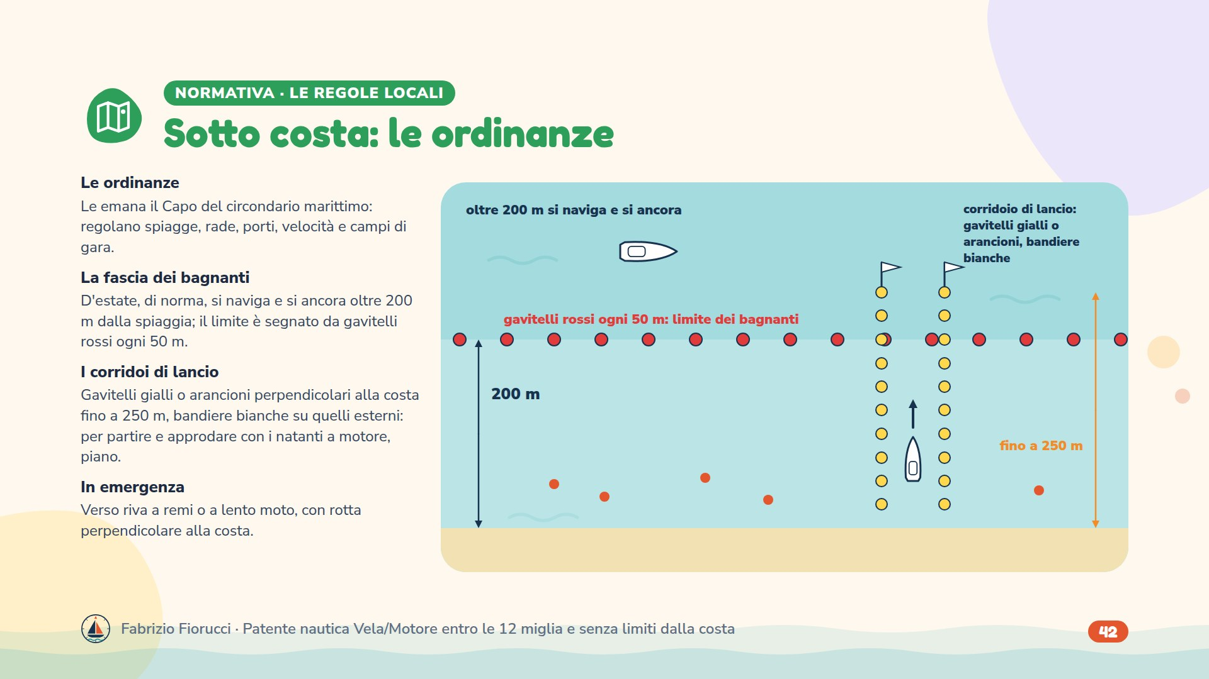
Notes:
Materiale della scuola: ordinanze del Capo circondario per sottocosta e rade (disegno: campi di gara, rade, navigazione e ancoraggio oltre 200 m, corridoi di lancio). Quiz 1.8.1-18 e -19 (ordinanze), 1.4.2-4 (di massima 200 m), -5 (gavitelli rossi ogni 50 m), -6 e -7 (corridoi: gialli o arancioni fino a 250 m, bandiere bianche sugli esterni), -17 (corridoi per i natanti a motore), -11 (emergenza: a remi, perpendicolare), -13 (campi di gara: starne lontani), -25 (navigazione a motore interdetta nella fascia dei bagnanti), -10 (velocità oltre i limiti: da 414 a 2.066 euro). Il quiz 1.4.2-1 (10 nodi entro 1000 m) è oscurato: il limite preciso lo dà l'ordinanza locale.

Slide 43
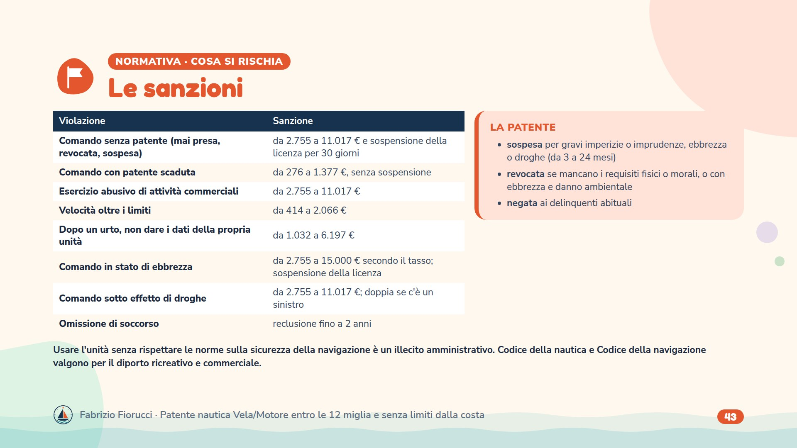
Notes:
Materiale della scuola: sanzioni. Quiz 1.8.1-6 e -90 (senza abilitazione: 2.755-11.017 euro e sospensione della licenza per 30 giorni), -71 e -75 (patente scaduta: niente sospensione, sanzione), -37 e -41 (esercizio abusivo; il -37 riporta 2.775, refuso della banca), 1.4.2-10 (velocità), 1.8.1-4 e -43 (urto: 1.032-6.197), -10 (omissione di soccorso), -11 (illecito amministrativo per la sicurezza della navigazione), -55 e -97 (sospensione), -104 (revoca), -62 (delinquente abituale). Alcol e droghe (1.3.2): la scuola riporta 15.017 euro come massimo per l'ebbrezza, la banca (1.3.2-2) 15.000: all'esame vale 15.000. Più un terzo sulle unità a noleggio con tasso tra 0,5 e 0,8 g/l; revoca sopra 1,5 g/l. Dettagli nella lezione 6.

Slide 44
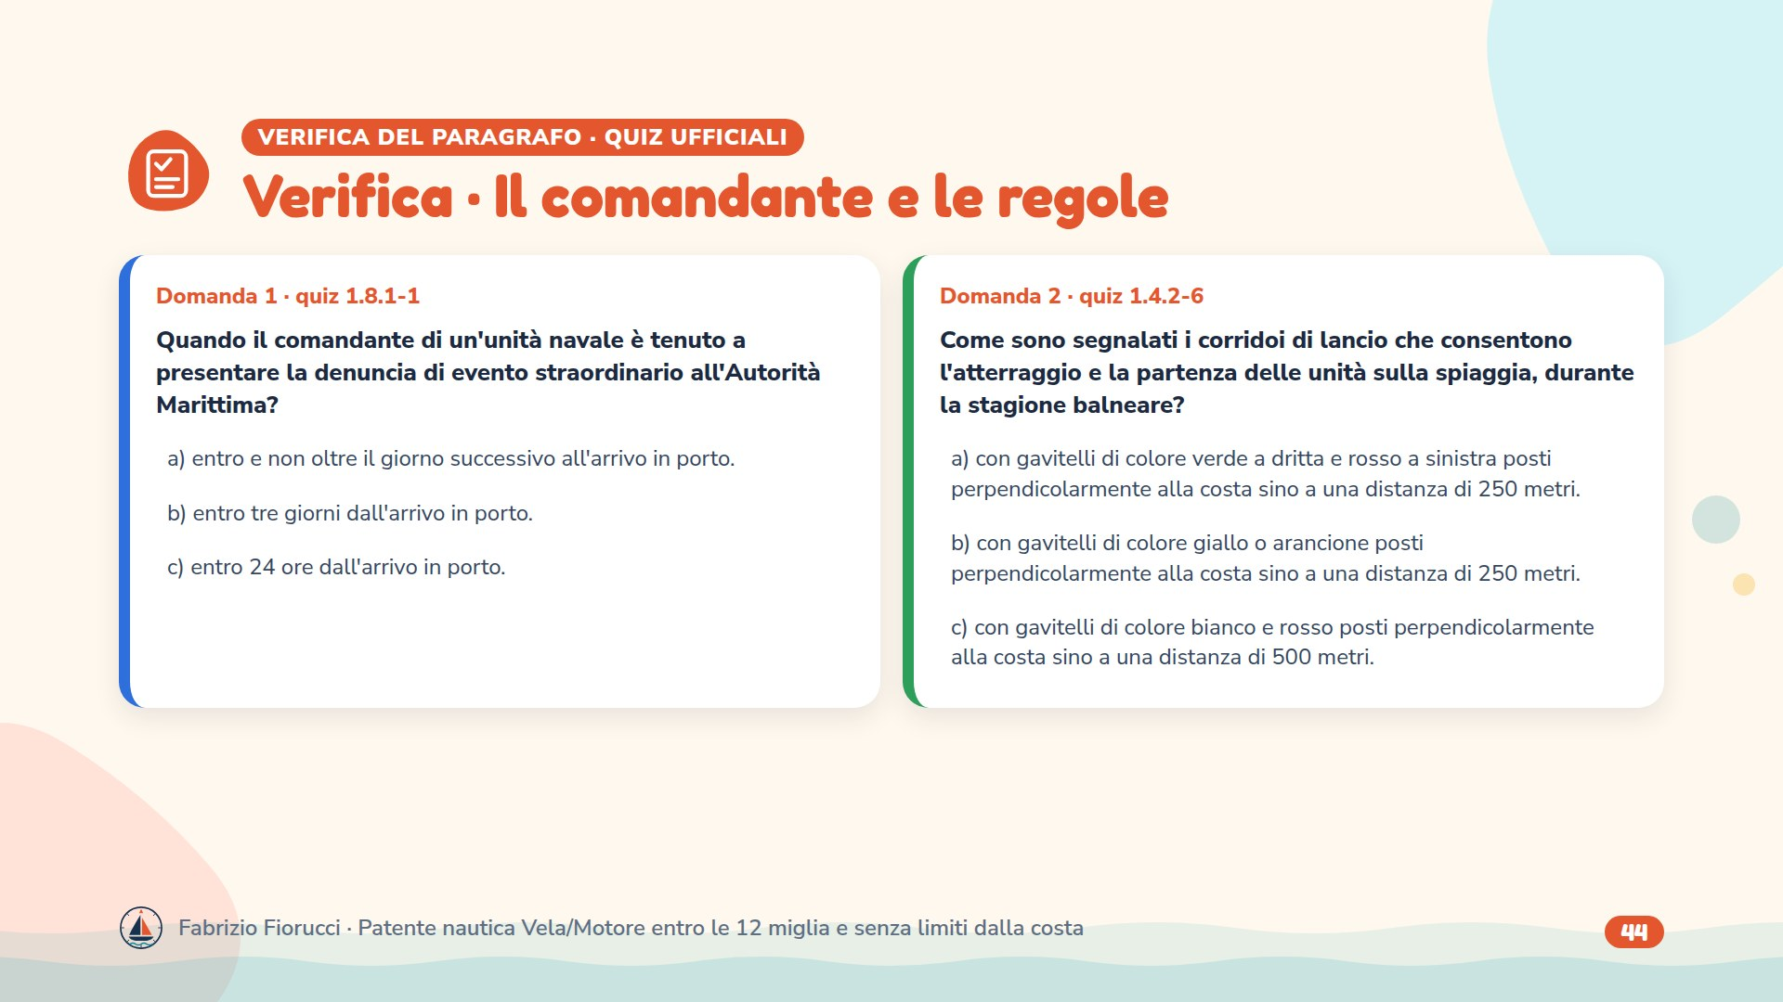
Notes:
Leggere le domande, lasciare un minuto per rispondere, poi passare alla slide con le risposte esatte.

Slide 45
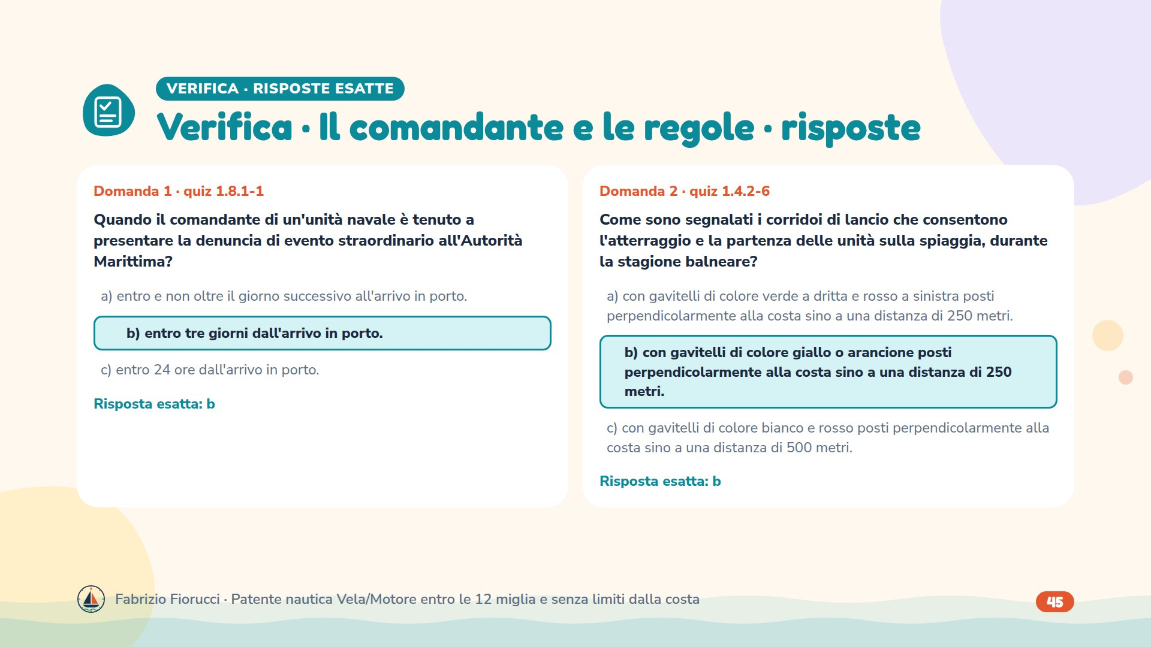
Notes:
Risposte: 1.8.1-1 → b) entro tre giorni dall'arrivo in porto.; 1.4.2-6 → b) con gavitelli di colore giallo o arancione posti perpendicolarmente alla costa sino a una distanza di 250 metri.

Slide 46
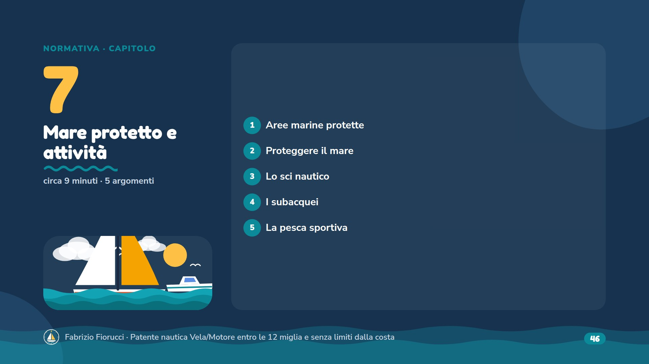
Notes:
Circa 9 minuti, verifica da 2 quiz compresa: andare spediti, il dettaglio è nelle note. Capitolo 7 della parte di normativa.

Slide 47
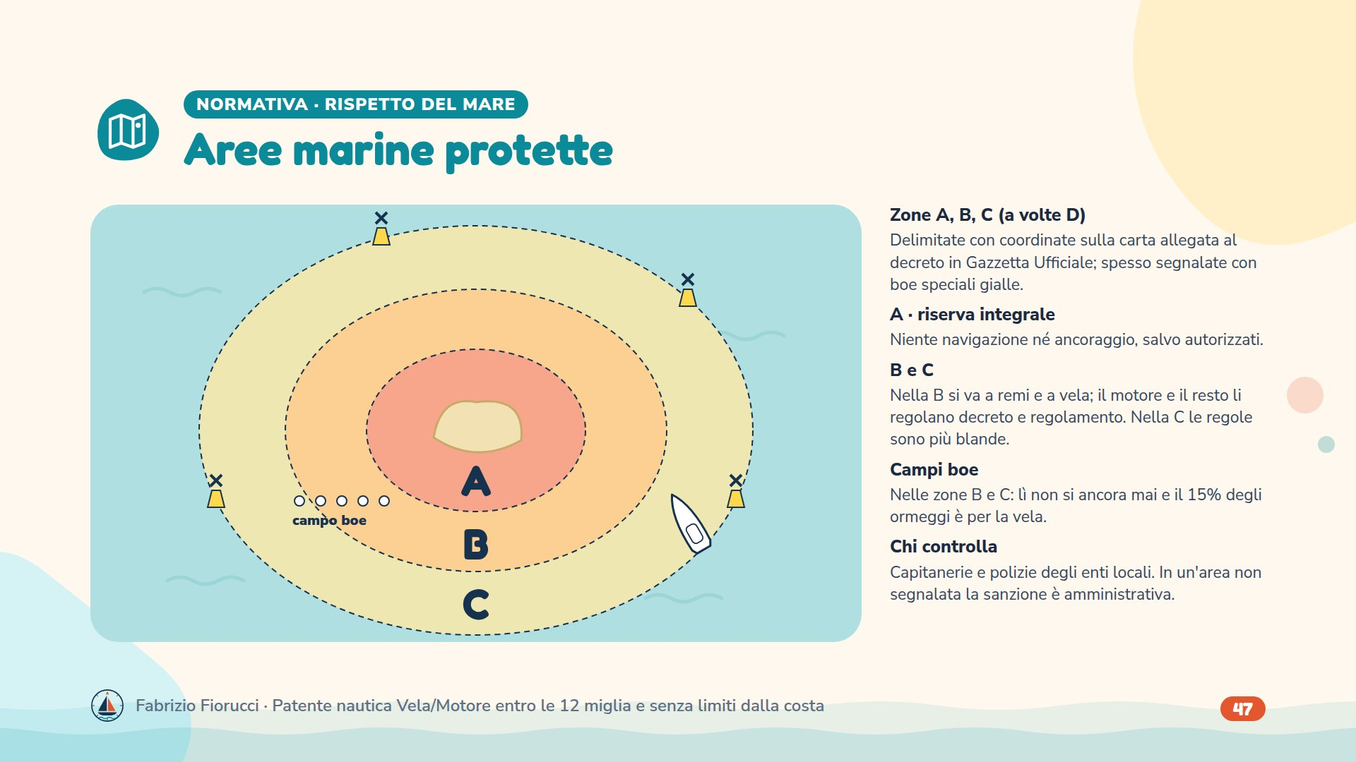
Notes:
Materiale della scuola: aree marine protette. Quiz 1.8.2-53 e -54 (zone A, B, C, a volte D, delimitate in carta e nel decreto), -49 e -55 (zona A: niente navigazione né ancoraggio), -50 e -57 (zona B: remi e vela; il resto secondo decreto e regolamento), -47 (campi boe nelle zone B e C), -48 (15% alla vela), -59 (nei campi boe niente ancoraggio), -45 (area non segnalata: sanzione amministrativa), -46 (sorveglianza). Boe perimetrali: segnali speciali gialli del sistema IALA (lezione 3).

Slide 48
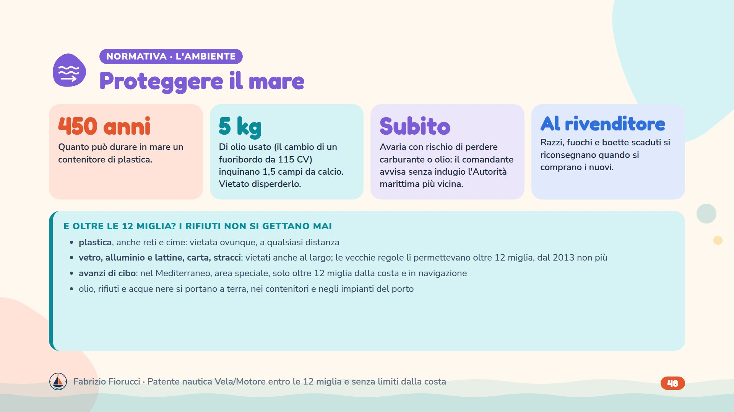
Notes:
Materiale della scuola: protezione dell'ambiente marino. Quiz 1.8.2-58 (plastica: fino a 450 anni), -51 (5 kg di olio: una volta e mezzo un campo da calcio), -44 (sversamento di idrocarburi: informare senza indugio l'autorità marittima più vicina), -52 (segnali scaduti al rivenditore). Rifiuti: convenzione MARPOL, allegato V, nel testo in vigore dal 1° gennaio 2013 (risoluzione MEPC.201(62)), che vale anche per le unità da diporto: divieto generale di scarico in mare; eccezione principale gli avanzi di cibo, che nel Mediterraneo (area speciale) si possono scaricare solo oltre 12 miglia dalla terra più vicina e con l'unità in navigazione. Prima del 2013 vetro, metallo e carta erano ammessi oltre 12 miglia: molti manuali lo riportano ancora, ma non vale più. Nessun quiz della banca chiede questa distanza. Acque nere: ordinanze locali e regolamenti delle aree protette.

Slide 49
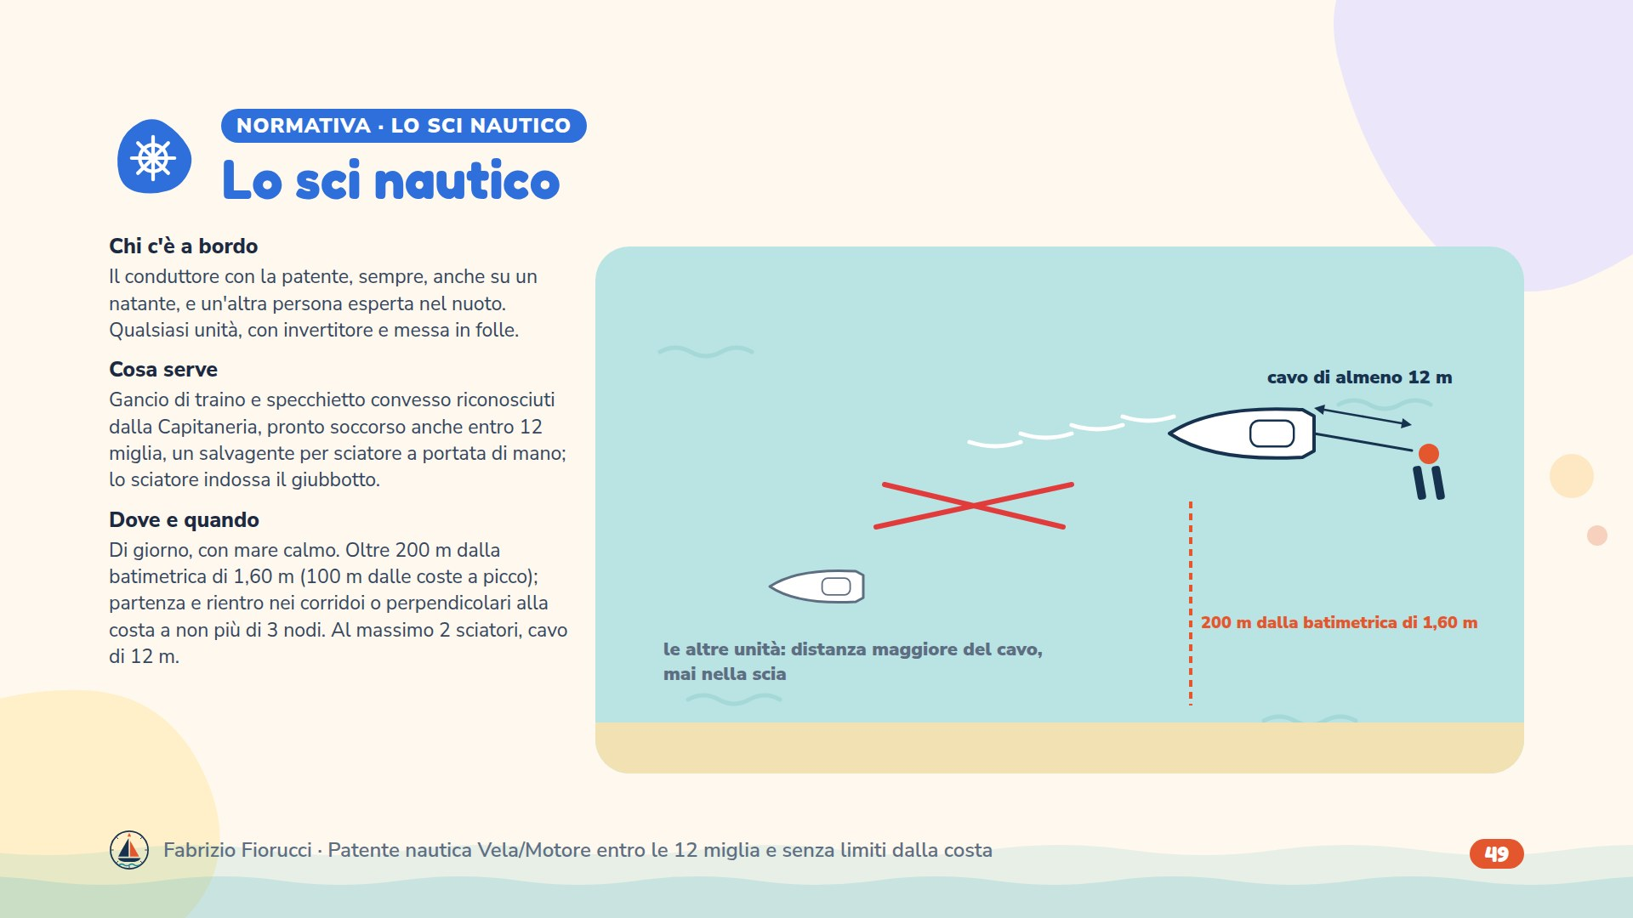
Notes:
Materiale della scuola: sci nautico. Quiz 1.8.2-3, -8, -14 (patente), -4, -9, -26 (una persona esperta nel nuoto oltre al conduttore: in due non si può), -13 (qualsiasi unità), -21 (invertitore e messa in folle), -16, -18, -23 (gancio, specchietto convesso, riconosciuti dalla Capitaneria), -1, -2, -20, -22 (pronto soccorso anche entro 12 miglia, un salvagente per sciatore), -7 e -11 (di giorno, mare calmo), -10 e -6 (200 m dalla batimetrica di 1,60 m), -17 (100 m dalle coste a picco), -19 e -15 (partenza e rientro a 3 nodi, perpendicolari, lontano da bagnanti), -12 (cavo di 12 m), -24 (2 sciatori), -5 e -25 (le altre unità non seguono nella scia e stanno a una distanza maggiore del cavo).

Slide 50
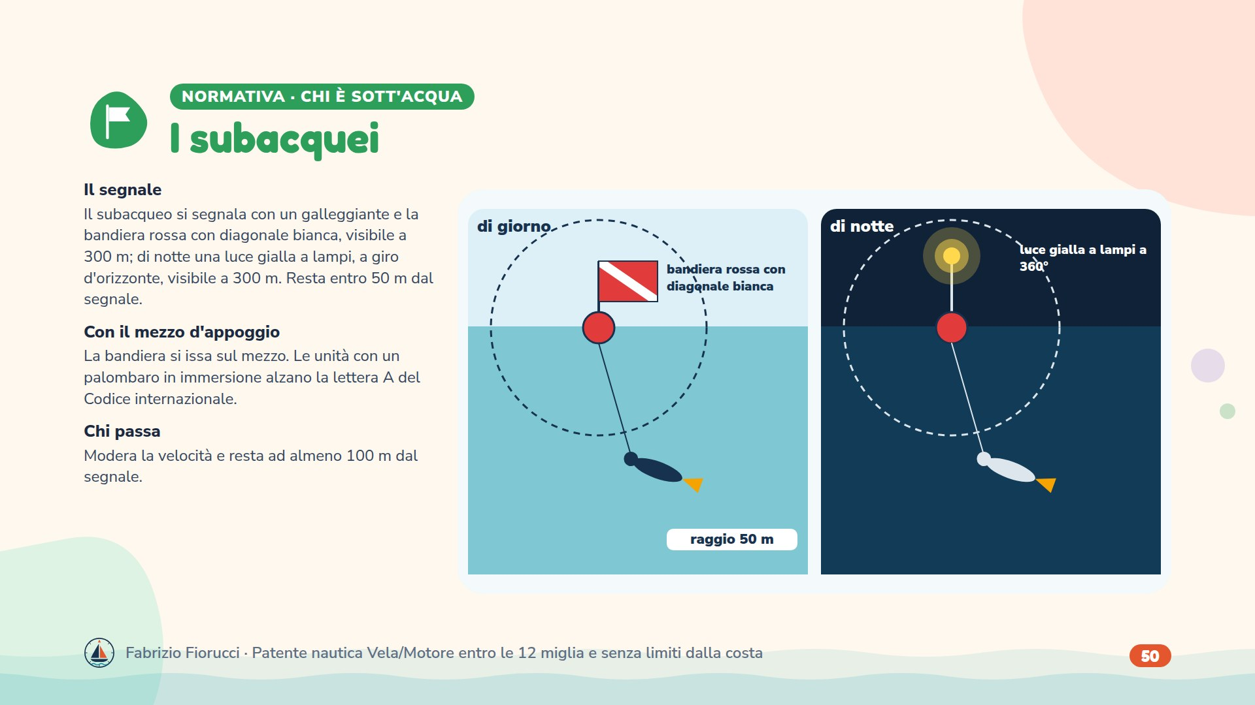
Notes:
Materiale della scuola: sub. Quiz 1.4.2-15 e -19 (entro 50 m dal segnale), 1.8.2-32 (bandiera visibile a 300 m), 1.4.2-16 e -9 (di notte luce gialla a lampi visibile a 300 m), 1.8.2-31 (con il mezzo d'appoggio la bandiera sta sul mezzo), 1.4.2-8 (unità in attività subacquea: pallone rosso con la bandiera), -2 e -12 (le unità restano a 100 m e moderano la velocità). Il quiz 1.4.2-14 (lettera A: palombaro) ha la figura della bandiera.

Slide 51

Notes:
Materiale della scuola: pesca sportiva. Quiz 1.8.2-27 (16 anni), -28 e -41 e 1.4.2-31 (niente apparecchi di respirazione), -29 (solo la torcia), -30 e 1.4.2-27 (vietata dal tramonto all'alba), -33 (fucile armato solo in immersione), -34 e -35 e 1.4.2-30 (100 m da navi ancorate, impianti fissi, reti da posta), 1.4.2-26 (500 m dalle spiagge frequentate), 1.8.2-36 e -37 (solo ricreativa o agonistica, niente vendita), -38 (attrezzi), -40 (5 kg, 1 cernia), -42, -43, -56 (tonno rosso), -39 (gare: Capo del compartimento), 1.4.2-18 (si può pescare con un'unità da diporto, entro limiti di cattura), -28 e -29 (niente reti a circuizione né pesca professionale), -32 (500 m dalla pesca professionale).

Slide 52

Notes:
Leggere le domande, lasciare un minuto per rispondere, poi passare alla slide con le risposte esatte.

Slide 53

Notes:
Risposte: 1.8.2-57 → b) è consentita la navigazione a remi e a vela.; 1.8.2-30 → b) è vietato dal tramonto al sorgere del sole.

Slide 54

Notes:
Inizio degli ultimi 45 minuti: 12 slide da 3 quiz ufficiali, ognuna seguita dalle risposte.

Slide 55

Notes:
Ultimi 45 minuti della lezione. 12 slide da 3 quiz, ciascuna seguita dalle risposte: circa 3 minuti e mezzo per slide. Far rispondere ad alta voce con la lettera, poi chiedere perché le altre due sono sbagliate. Se il tempo stringe, lasciare per casa le slide 3 e 7.

Slide 56

Notes:
Leggere le domande, lasciare un minuto per rispondere, poi passare alla slide con le risposte esatte.

Slide 57

Notes:
Risposte: 1.6.1-5 → a) Hectopascal (hPa).; 1.6.1-36 → c) igrometro.; 1.6.2-53 → c) più forti quanto minore è la distanza tra una isobara e l'altra, perché maggiore è la differenza di pressione.

Slide 58

Notes:
Leggere le domande, lasciare un minuto per rispondere, poi passare alla slide con le risposte esatte.

Slide 59

Notes:
Risposte: 1.6.3-7 → a) Sud-Est.; 1.6.1-27 → b) si raffredda più in fretta del mare.; 1.6.1-2 → c) la brezza che spira durante le ore diurne è più intensa rispetto a quella notturna.

Slide 60

Notes:
Leggere le domande, lasciare un minuto per rispondere, poi passare alla slide con le risposte esatte.

Slide 61

Notes:
Risposte: 1.6.1-1 → b) la scala Beaufort.; 1.6.2-38 → a) un vento che discende forzatamente di quota lungo il versante sottovento di un ostacolo orografico.; 1.6.1-21 → b) venti permanenti che spirano ad una velocità compresa tra i 13 e i 18 nodi e la cui intensità risulta maggiore nei mesi freddi.

Slide 62

Notes:
Leggere le domande, lasciare un minuto per rispondere, poi passare alla slide con le risposte esatte.

Slide 63

Notes:
Risposte: 1.6.1-17 → a) quando una massa d'aria fredda (quindi meno umida ma più densa) si avvicina e si incunea sotto a una massa relativamente più calda (più umida e più leggera), facendola salire e determinando un raffreddamento della regione in cui transita.; 1.6.2-35 → a) una persistente situazione di stallo e di maltempo.; 1.6.2-48 → c) la pressione cade rapidamente.

Slide 64

Notes:
Leggere le domande, lasciare un minuto per rispondere, poi passare alla slide con le risposte esatte.

Slide 65

Notes:
Risposte: 1.6.2-25 → a) le nubi più alte che di norma indicano bel tempo se la pressione è stazionaria o in salita.; 1.6.2-26 → a) dello sviluppo verticale della nube.; 1.6.1-7 → a) qualsiasi forma di condensazione del vapore acqueo negli strati atmosferici a immediato contatto con il suolo o gli specchi acquei.

Slide 66

Notes:
Leggere le domande, lasciare un minuto per rispondere, poi passare alla slide con le risposte esatte.

Slide 67

Notes:
Risposte: 1.6.2-29 → a) il tratto di mare, privo di ostacoli, sul quale soffia un vento per un certo periodo, oltre il quale tratto di mare le onde raggiungeranno la massima altezza per quel dato vento.; 1.6.2-45 → c) quando si ha moto ondoso proveniente per propagazione da una zona lontana, rispetto all'osservatore, in cui è presente un "mare vivo".; 1.6.1-40 → b) vento da 0 a 12, mare da 0 a 9.

Slide 68

Notes:
Leggere le domande, lasciare un minuto per rispondere, poi passare alla slide con le risposte esatte.

Slide 69

Notes:
Risposte: 1.6.1-44 → a) si verifica in acque relativamente basse e negli stretti, e relative adiacenze, colleganti due bacini.; 1.6.2-17 → c) sul canale 68, di continuo.; 1.6.2-21 → a) sono diffusi via VHF con precedenza assoluta su tutti gli altri messaggi di natura meteorologica.

Slide 70

Notes:
Leggere le domande, lasciare un minuto per rispondere, poi passare alla slide con le risposte esatte.

Slide 71

Notes:
Risposte: 1.6.2-4 → a) addensamento dei cirri in cirrostrati, repentina riduzione della pressione e presenza di vento sostenuto già dalle prime ore del mattino.; 1.6.2-5 → b) innalzamento delle basi delle nubi, rotazione in senso orario del vento da Est verso Sud e poi Ovest e rapido innalzamento della pressione.; 1.6.1-12 → a) la conoscenza della tendenza della pressione atmosferica nel tempo.

Slide 72

Notes:
Leggere le domande, lasciare un minuto per rispondere, poi passare alla slide con le risposte esatte.

Slide 73

Notes:
Risposte: 1.8.1-86 → a) sì, ma subisce il regime giuridico delle imbarcazioni da diporto.; 1.8.1-116 → b) in presenza di forza del vento non superiore a 8 e altezza significativa dell'onda non superiore a 4 metri.; 1.8.1-124 → c) entro 12 miglia dalla costa, se omologato per la navigazione senza alcun limite.

Slide 74

Notes:
Leggere le domande, lasciare un minuto per rispondere, poi passare alla slide con le risposte esatte.

Slide 75

Notes:
Risposte: 1.8.1-89 → a) 10 anni se non si è superato il 60esimo anno di età, 5 anni se si è superato tale limite d'età.; 1.8.1-118 → a) no, in questo caso è richiesto solo di aver compiuto i 16 anni di età.; 1.8.1-72 → c) quando è di tipo amovibile, sistemato su proprio supporto con potenza non superiore al 20% di quella del motore principale.

Slide 76

Notes:
Leggere le domande, lasciare un minuto per rispondere, poi passare alla slide con le risposte esatte.

Slide 77

Notes:
Risposte: 1.8.1-98 → b) no, oltre ai natanti da diporto, hanno l'obbligo solo le imbarcazioni da diporto dotate di motore fuoribordo.; 1.8.1-84 → b) la facoltà del proprietario di una imbarcazione di noleggiare la propria unità per un massimo di 42 giorni l'anno previa comunicazione di ogni singolo contratto all'Agenzia delle Entrate e all'Autorità marittima. Non costituisce un'attività professionale.; 1.8.1-90 → a) la sanzione amministrativa che va da 2.755 a 11.017 euro e la sospensione della licenza di navigazione per 30 giorni.

Slide 78

Notes:
Leggere le domande, lasciare un minuto per rispondere, poi passare alla slide con le risposte esatte.

Slide 79

Notes:
Risposte: 1.8.2-12 → b) 12 metri.; 1.4.2-15 → c) un subacqueo in immersione nel raggio di 50 metri dal segnale.; 1.8.2-40 → a) pesci, molluschi e crostacei in quantità superiore a 5 kg complessivi salvo il caso di pesce singolo di peso superiore e non può catturare giornalmente piu' di un esemplare di cernia.

Slide 80

Notes:
A casa: i 120 quiz di meteorologia (1.6) e i 184 di normativa e ambiente (1.8), più visite e certificati (1.3.4) e la sezione 1.4.2.

